Slide 1
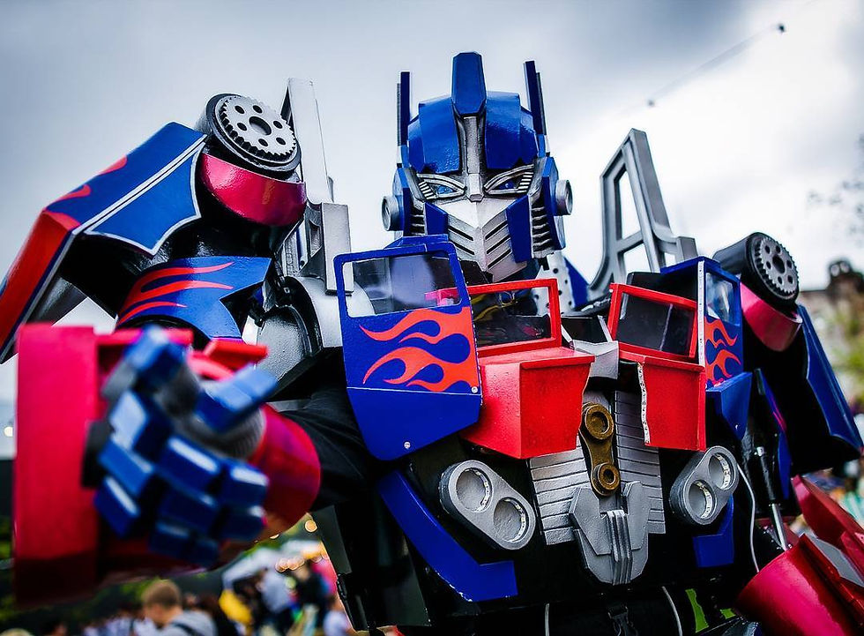
Трансформеры
Transformers

Slide 2
План
Vanilla Transformer
GPT-2
BERT
Как обучить свой ChatGPT

Slide 3
Внимание
https://www.youtube.com/watch?v=vJG698U2Mvo

Slide 4
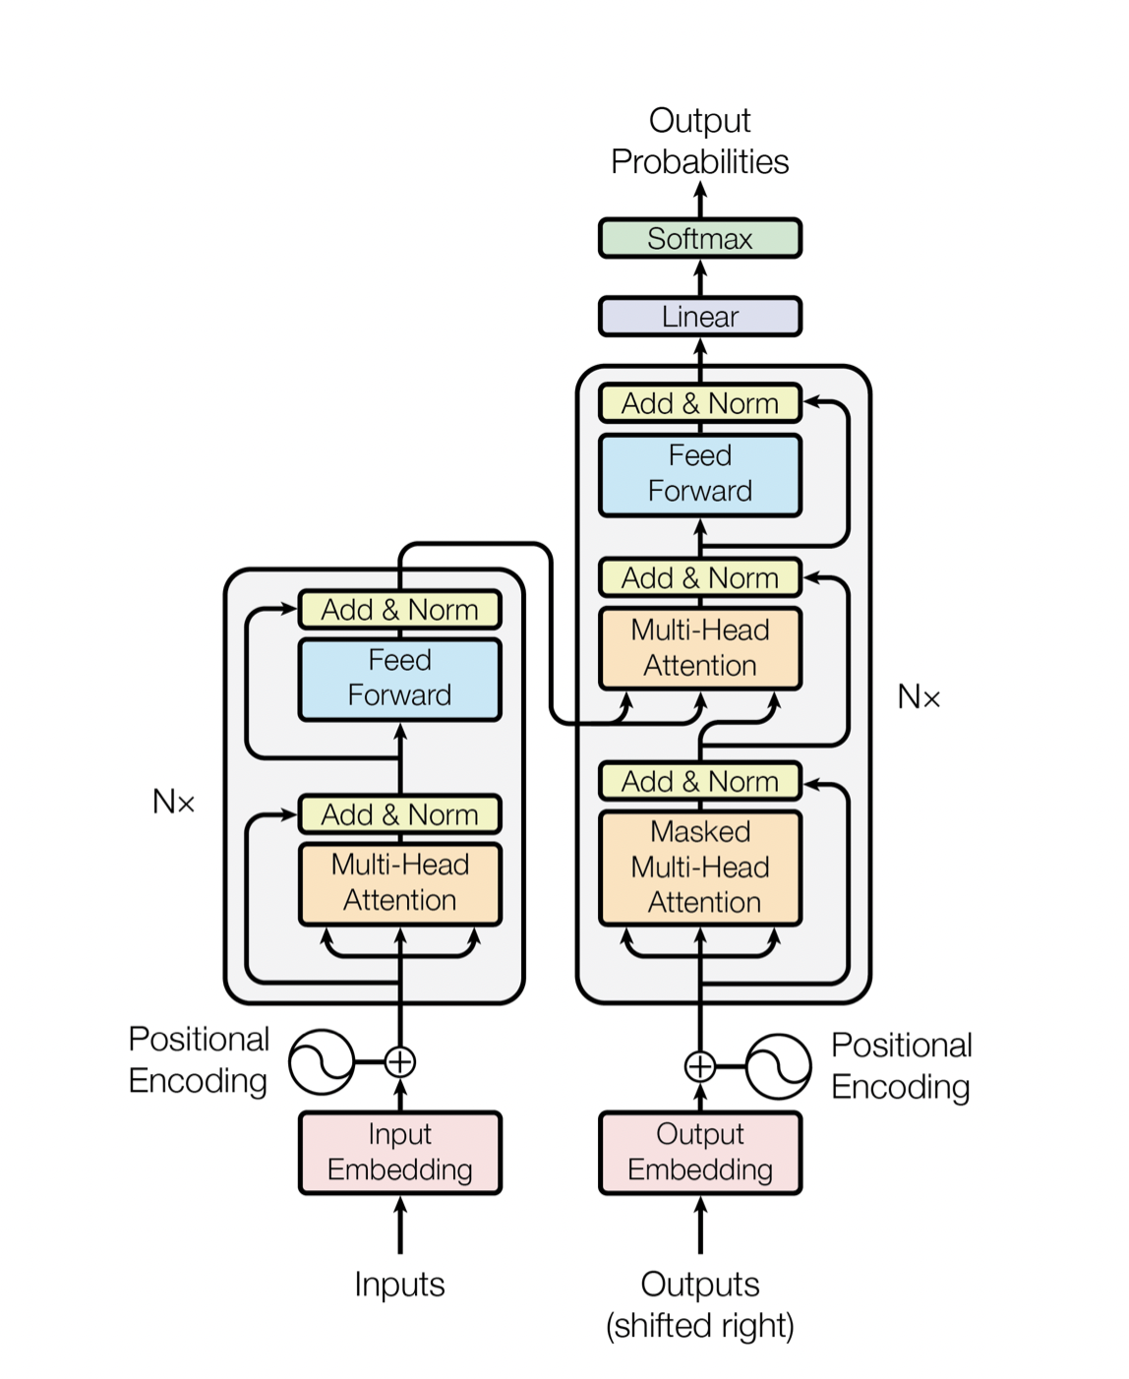
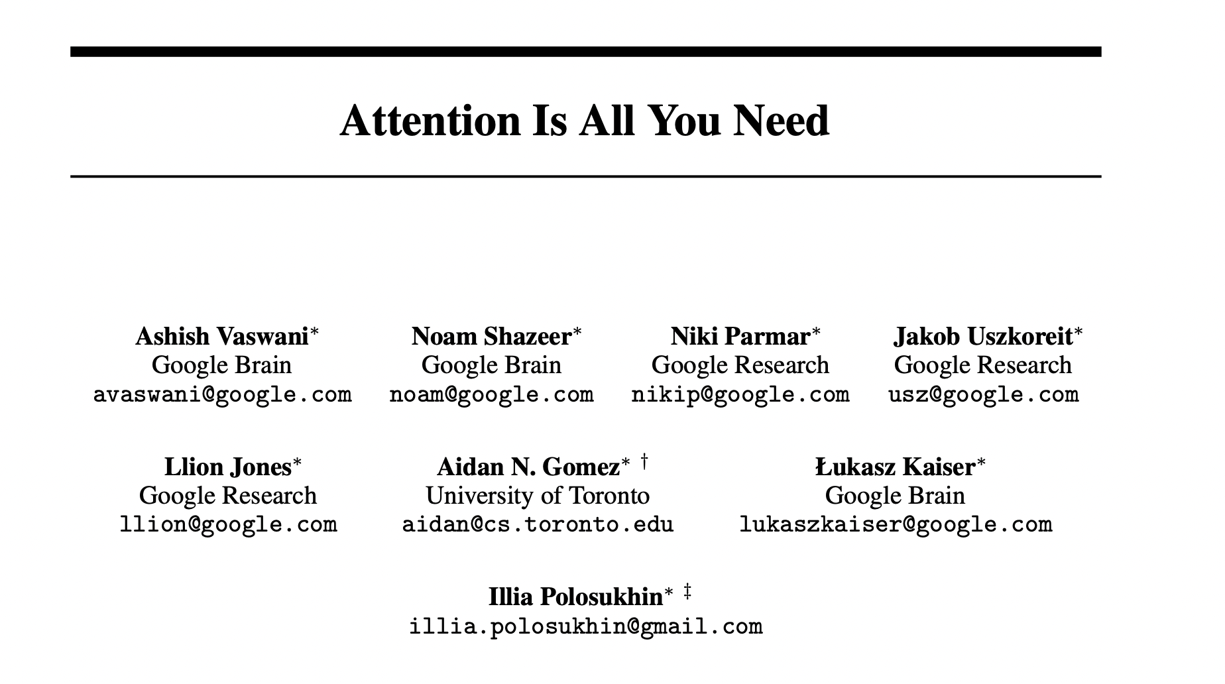
“Attention Is All You Need” (Vaswani et al), 2017 год

Slide 5
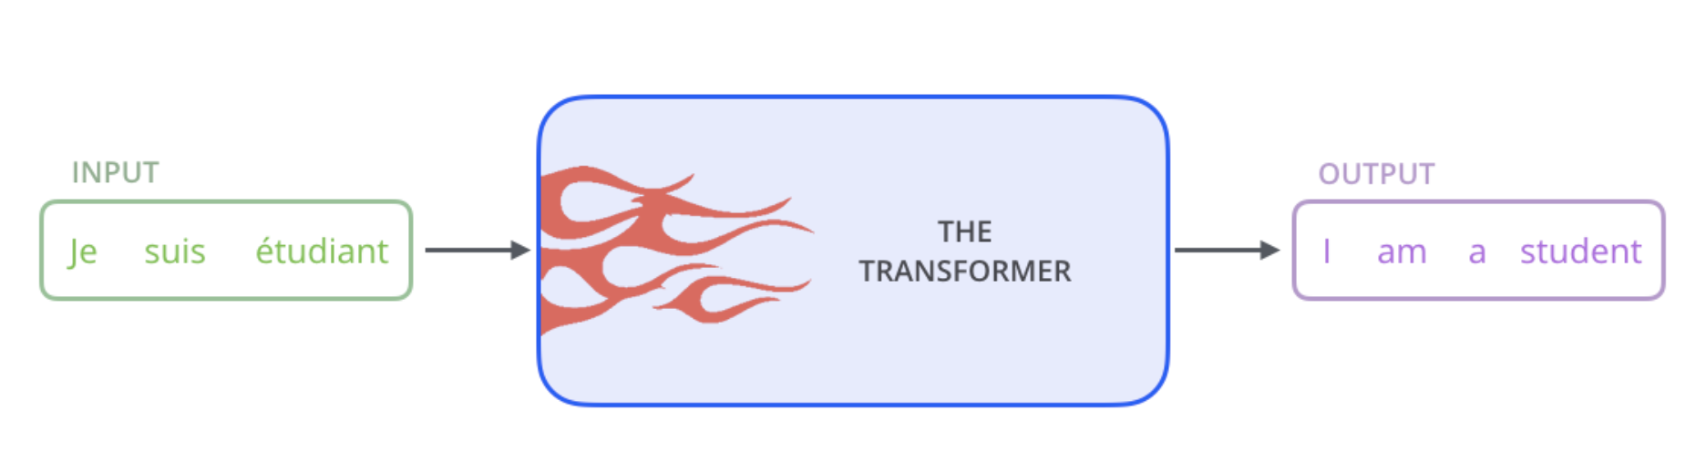
Transformer

Slide 6
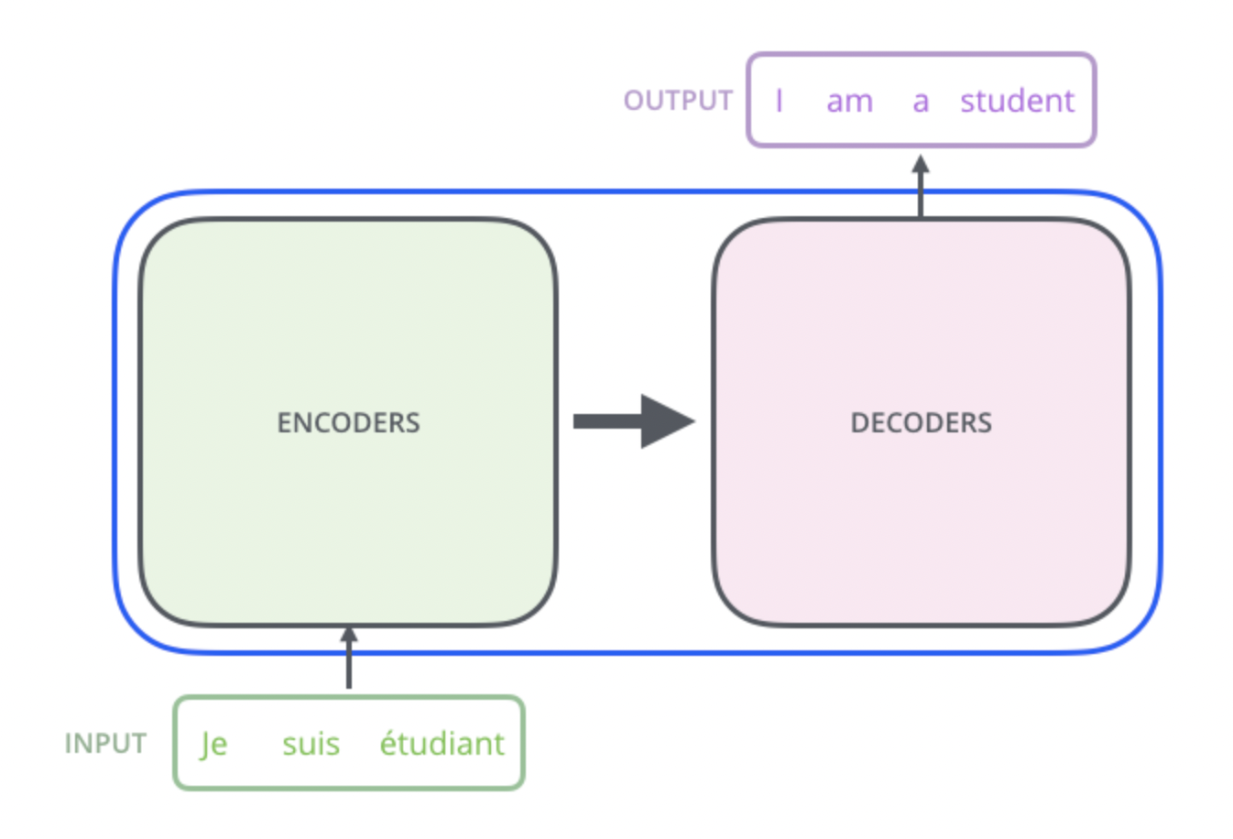
Transformer

Slide 7
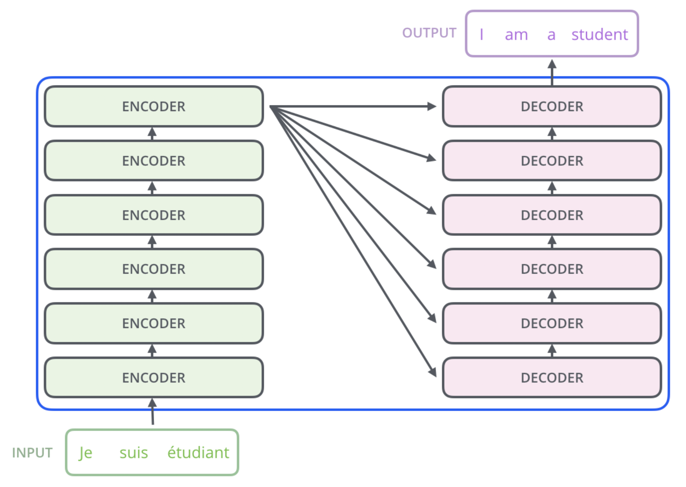
Transformer

Slide 8
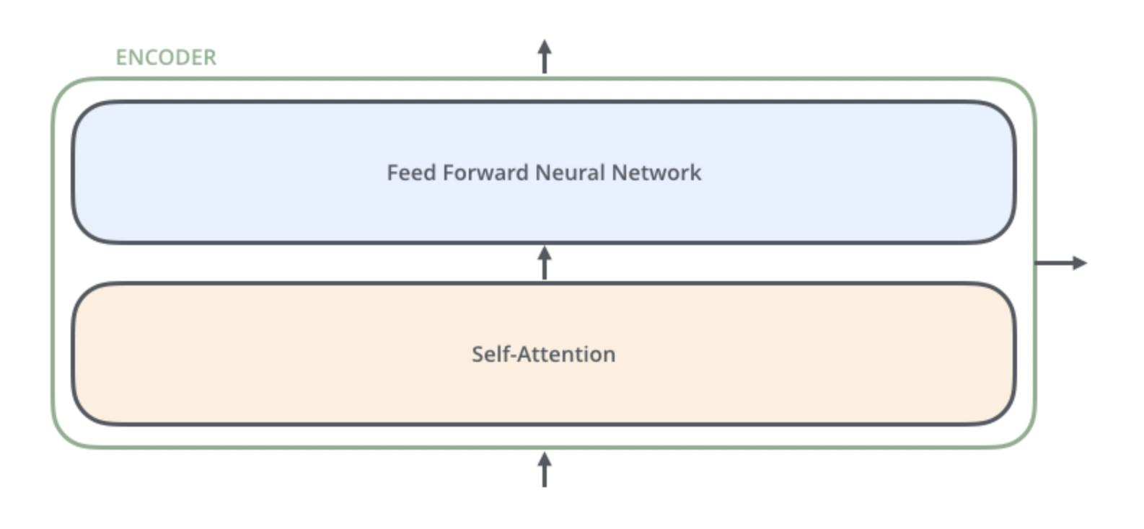
Encoder: общая идея
Self-attention: Помогает смотреть на другие слова во входящем предложении во время кодирования конкретного слова

Slide 9
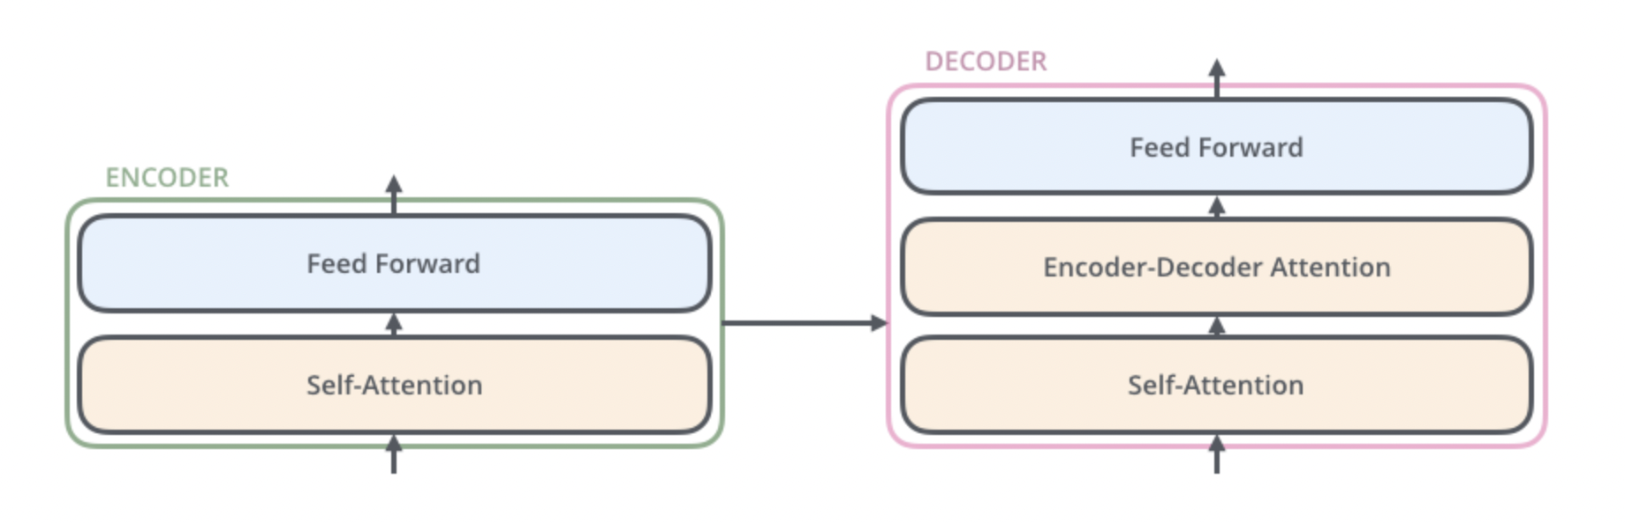
Decoder: общая идея

Slide 10
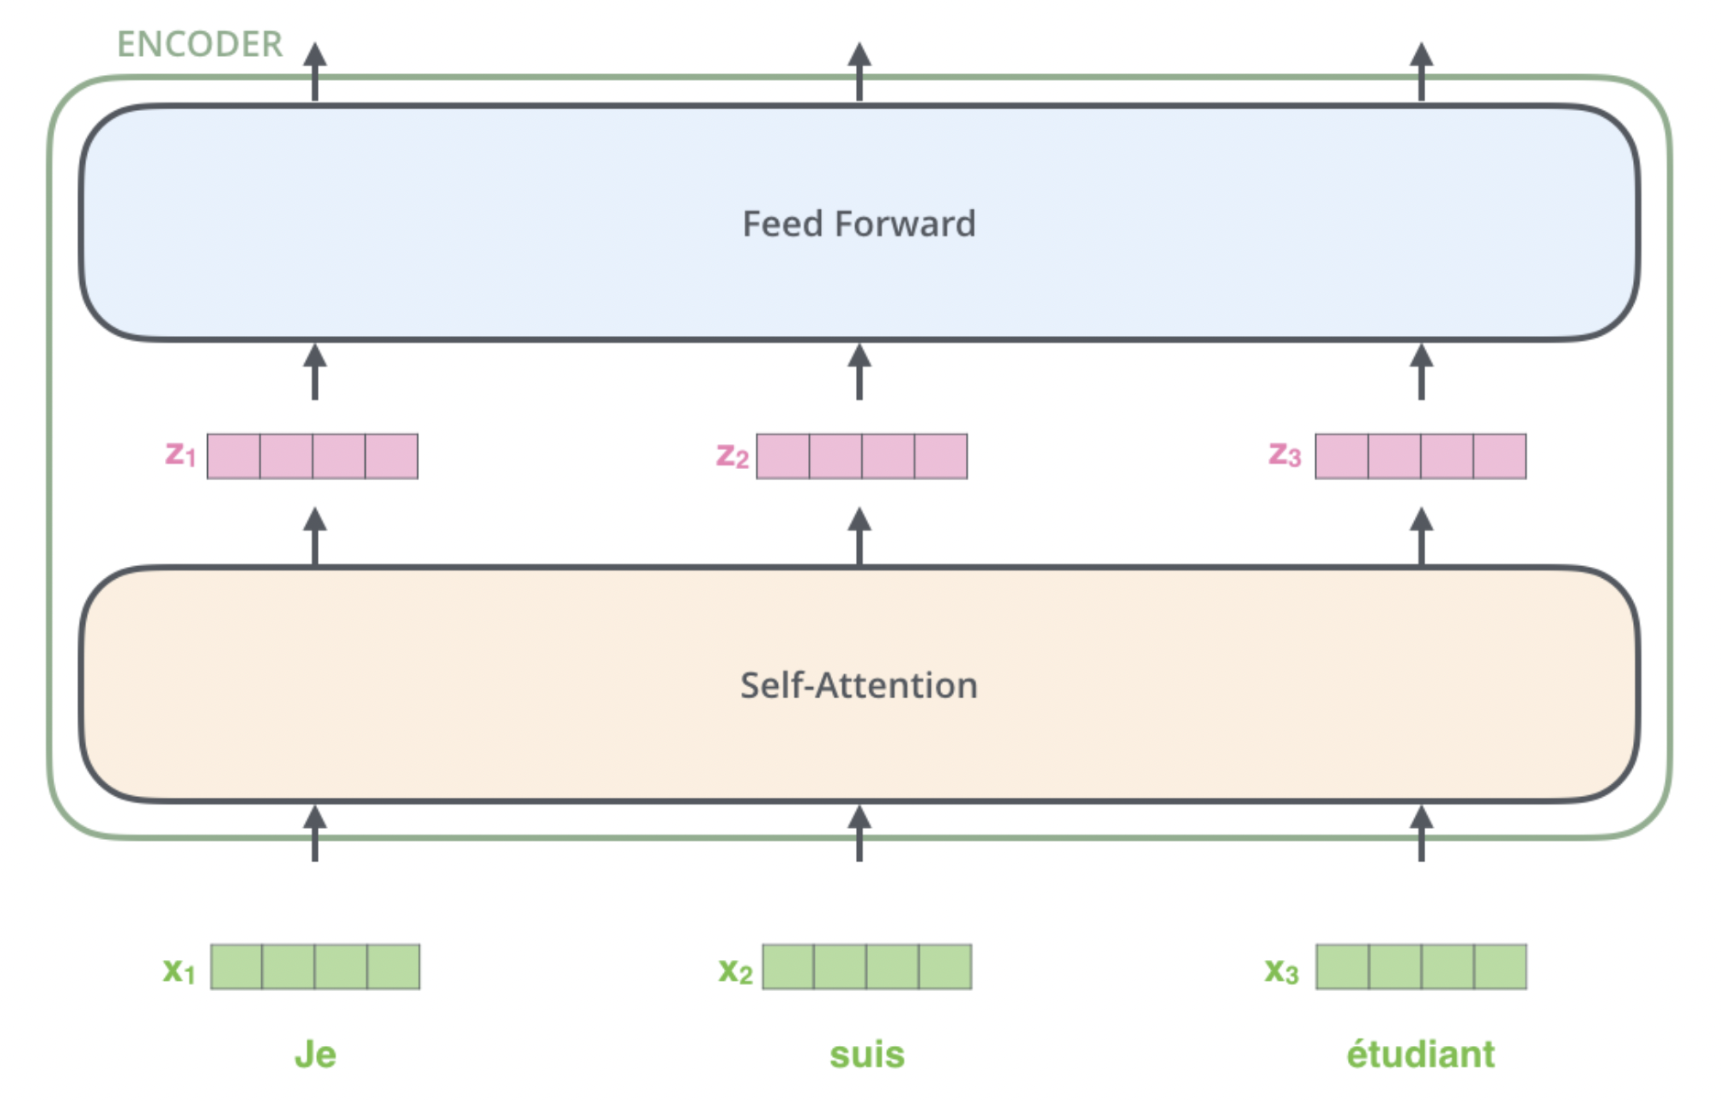
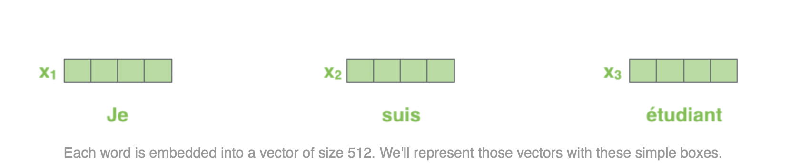
Encoder
Слово -> вектор (embedding)
Эмбединги применяются только в самом нижнем энкодере
Каждый энкодер получает набор векторов (их количество является одним из параметров)

Slide 11
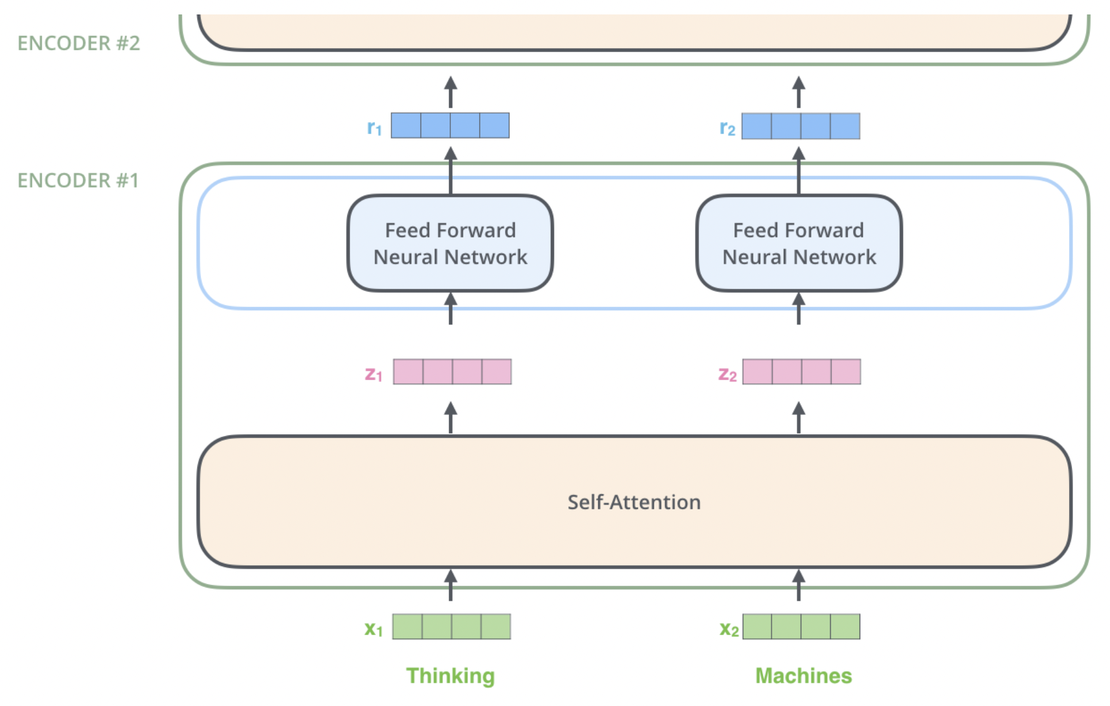
Encoder

Slide 12
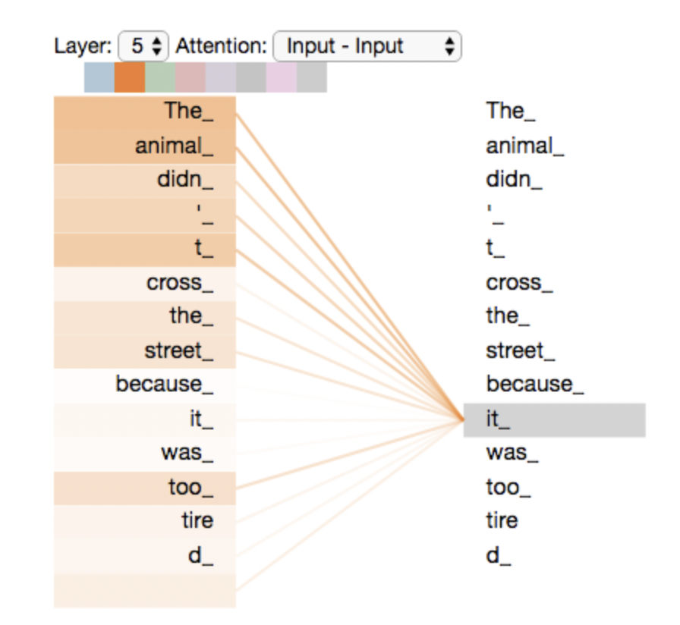
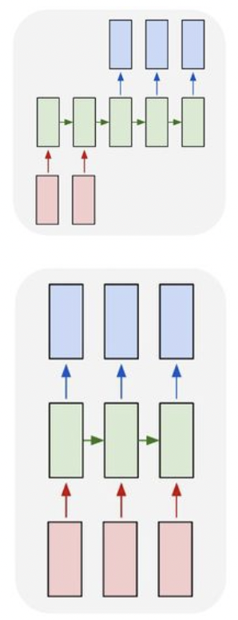
Self-attention: концепция
The animal didn't cross the street because it was too tired
it = street? it = animal?
от RNN к self-attention

Slide 13
Внутреннее внимание позволяет модели взглянуть на другие позиции входной последовательности и найти подсказку, помогающую лучше закодировать данное слово.

Slide 14
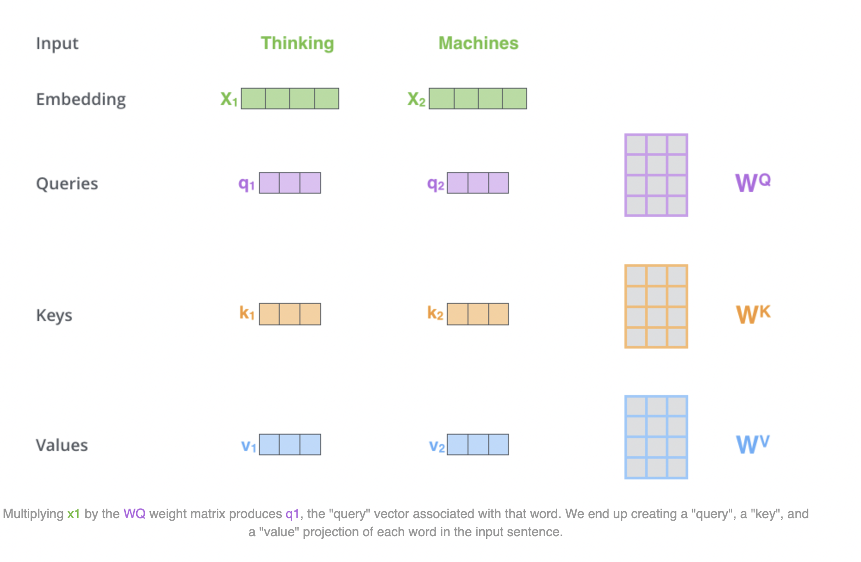
Self-attention: 1 шаг (key, query, value)

Slide 15
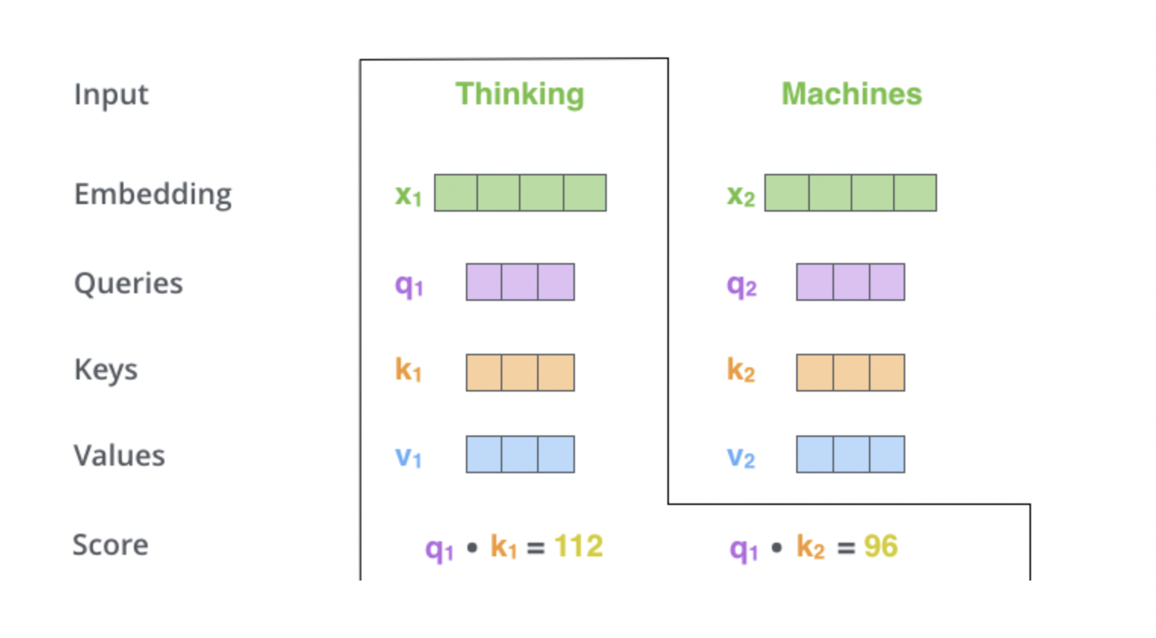
Self-attention: 2 шаг (получаем score)
Score (коэффициент) определяет, насколько нужно сфокусироваться на частях входящего предложения во время кодирования слова на текущей позиции
Query * Key

Slide 16
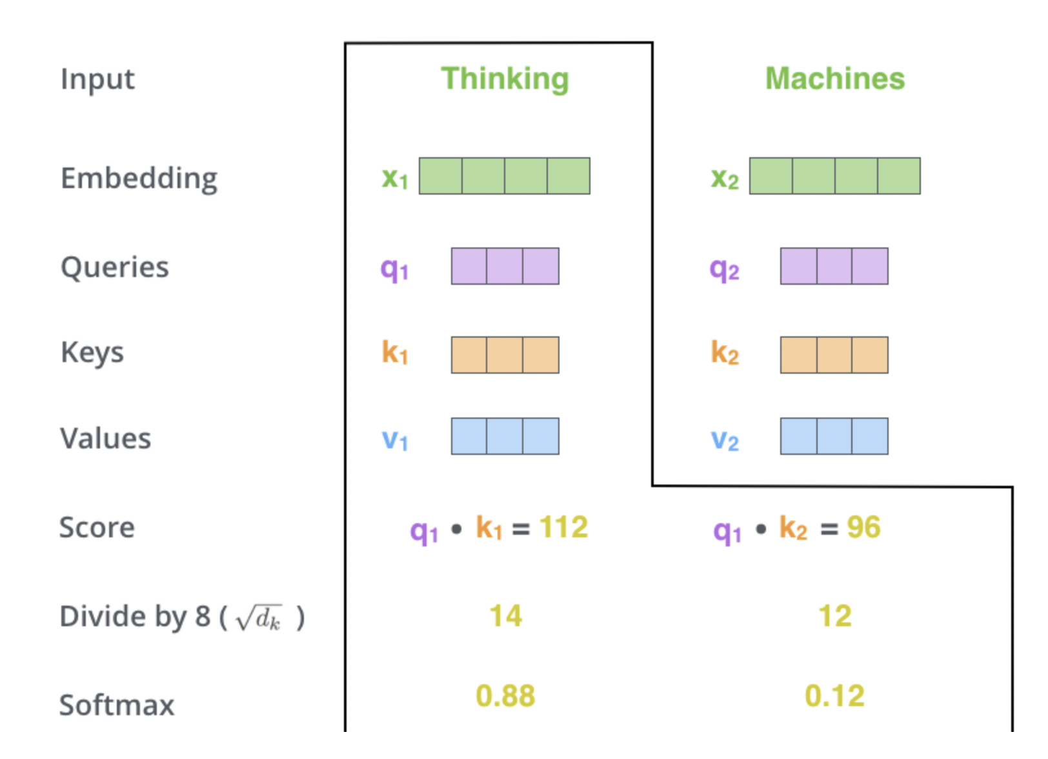
Self-attention: 2 шаг (получаем score)
d_k - размер ключа (в статье было 64)
Softmax - в какой мере каждое из слов предложения будет выражено в определенной позиции
Слово в своей позиции получит наибольший коэффициент, но иногда полезно учитывать и другие слова

Slide 17
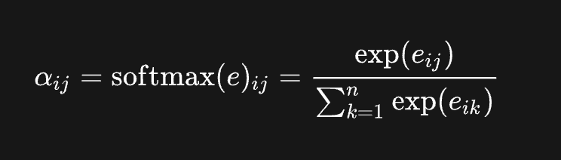
Softmax - напоминалка

Slide 18
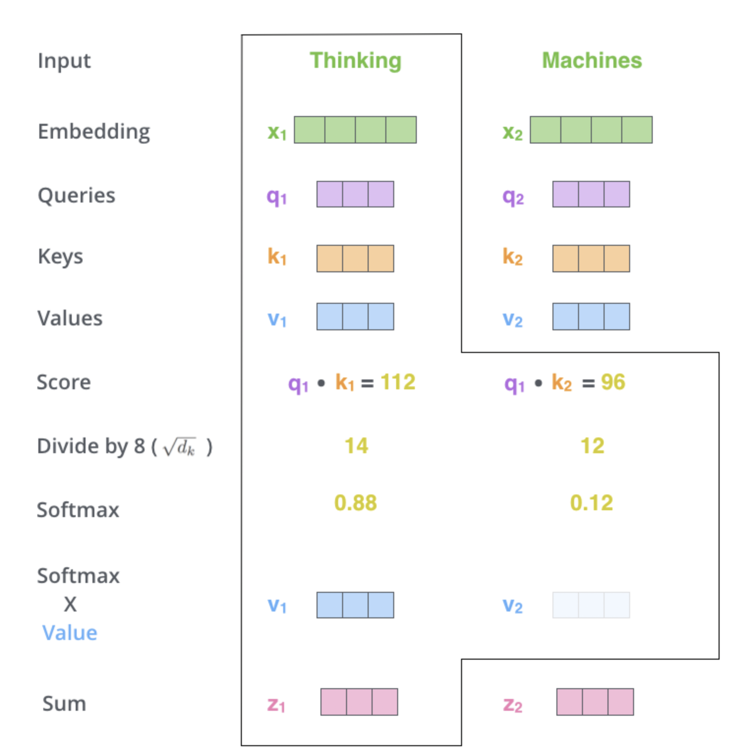
Self-attention: 3 шаг (умножаем слова на score)
Нужно держать без изменений значения слов, на которых мы фокусируемся, и отвести на второй план нерелевантные слова (умножив их на небольшие значения)

Slide 19
Self-attention: 4 шаг (складываем слова)
Складываем взвешенные векторы значений
Результат - выход self-attention для данной позиции (в нашем примере - для 1ой)

Slide 20
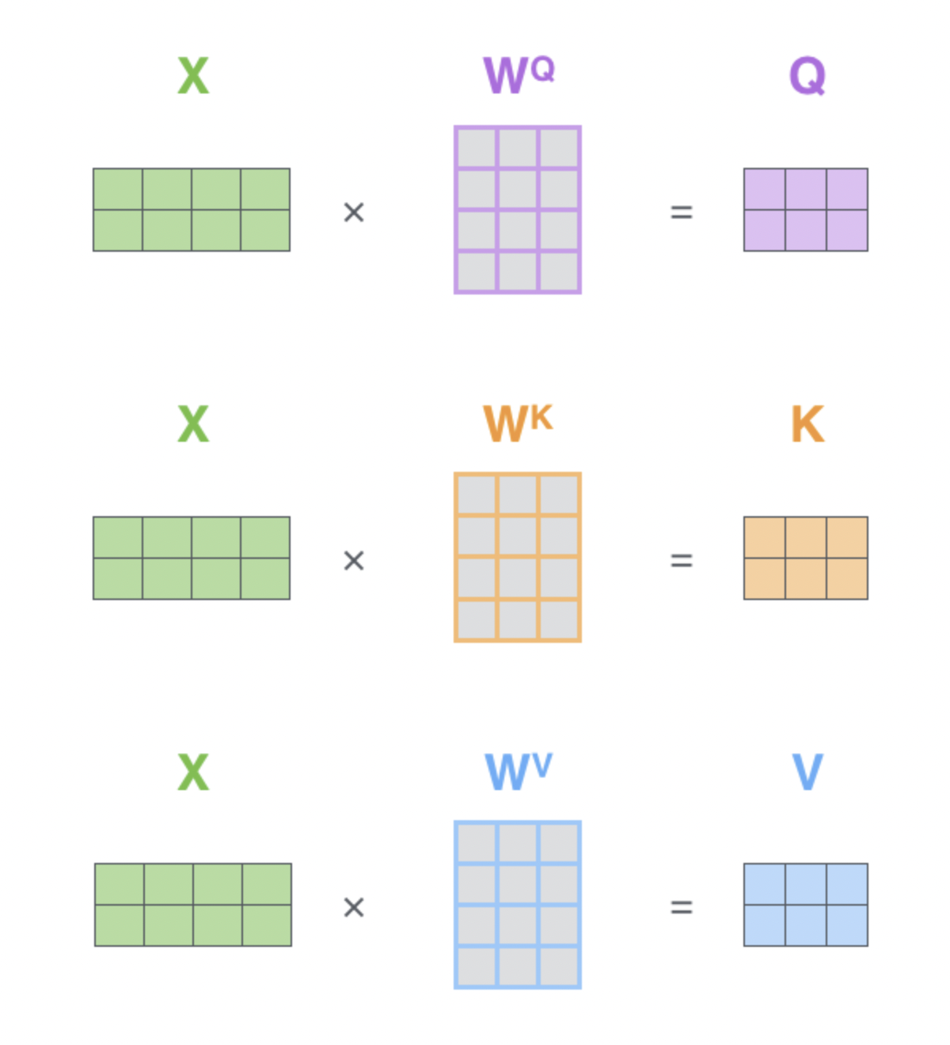
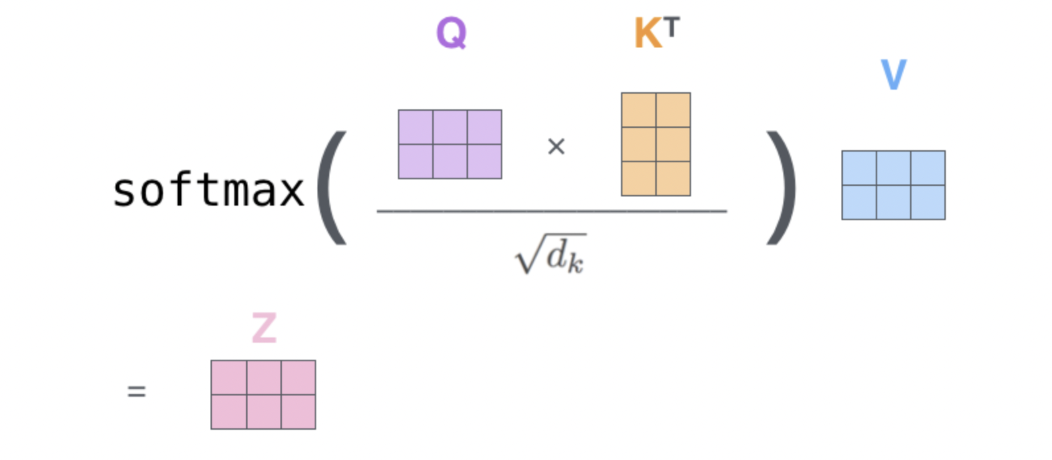
Self-attention: все то же самое через матрицы

Slide 21
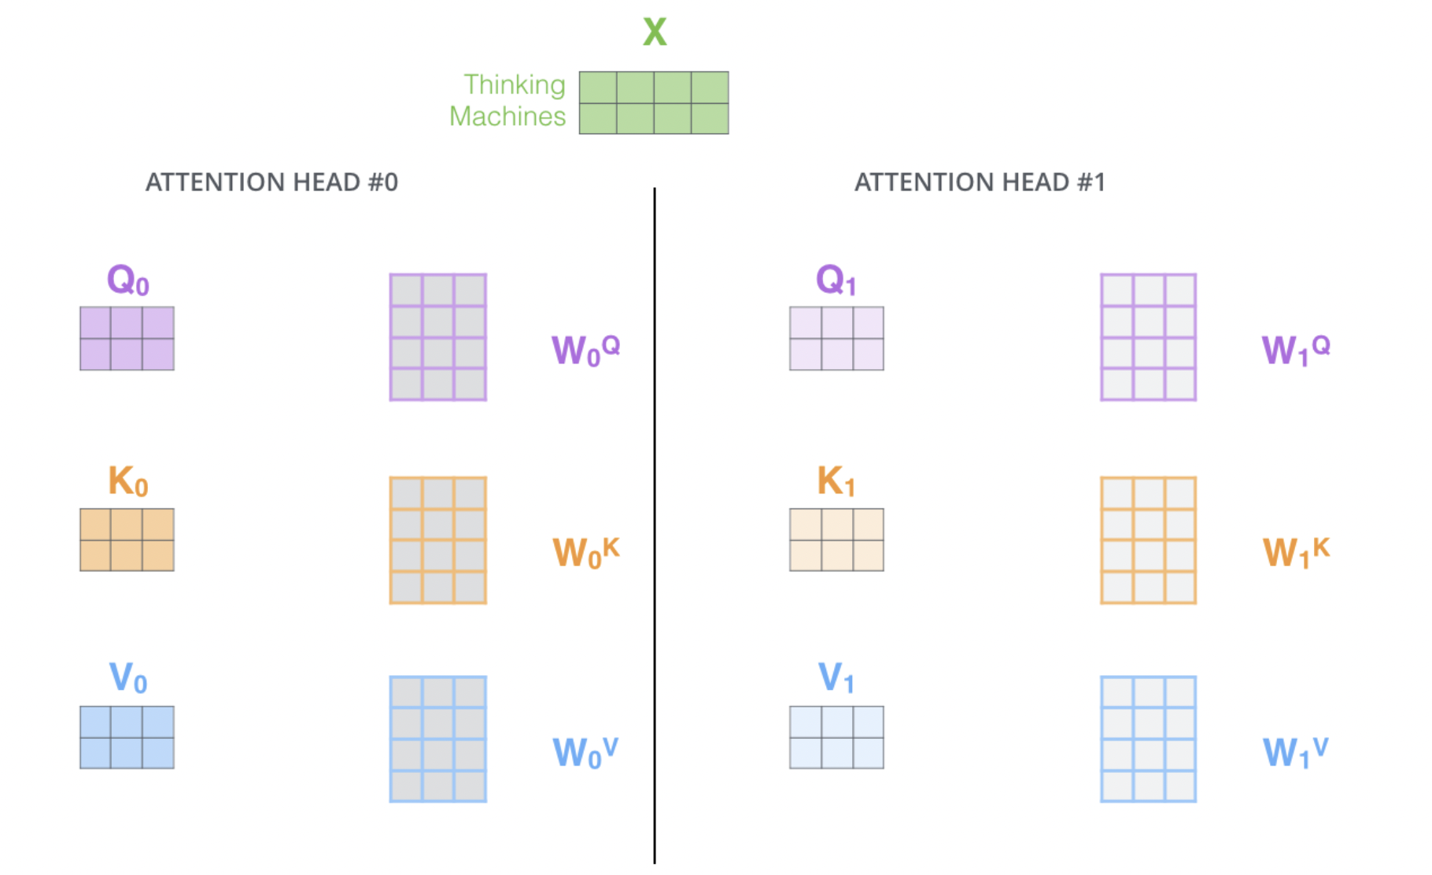
Много голов внимания: концепция
Множественное внимание
Повышается способность модели фокусироваться на разных позициях
Слой внимания снабжается множеством “подпространств представлений”
Множество наборов матриц, каждый создается случайным образом

Slide 22
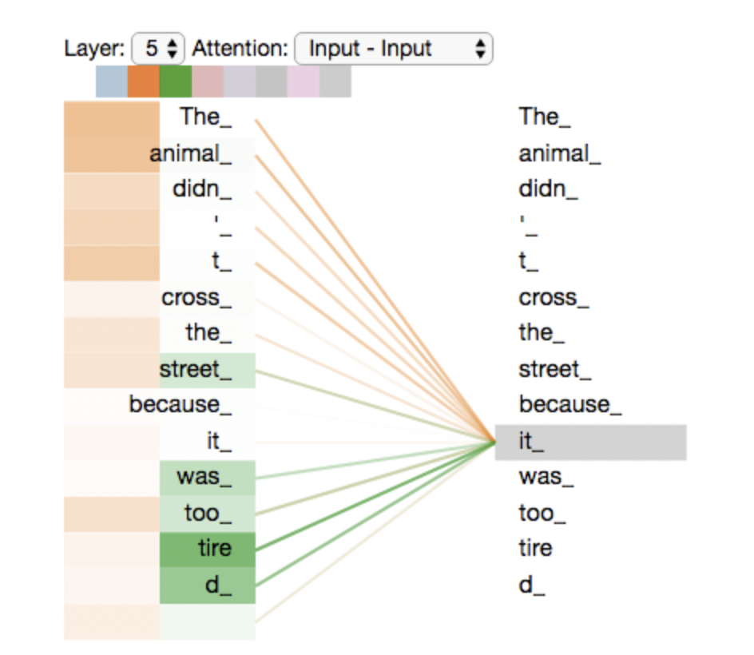
Много голов внимания: пример
Одна голова фокусируется на “animal”
Другая - на “tired”

Slide 23
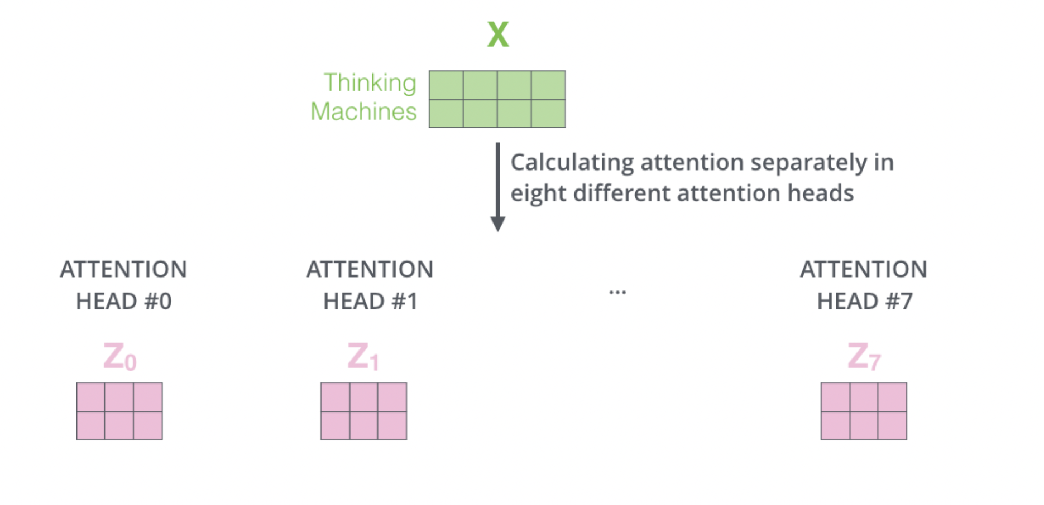
Много голов внимания

Slide 24
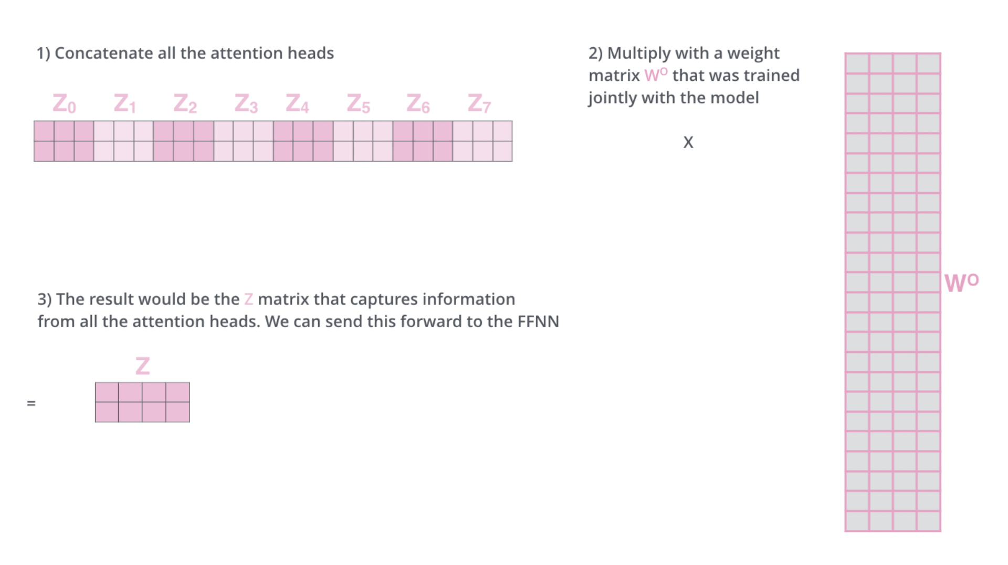
Много голов внимания

Slide 25
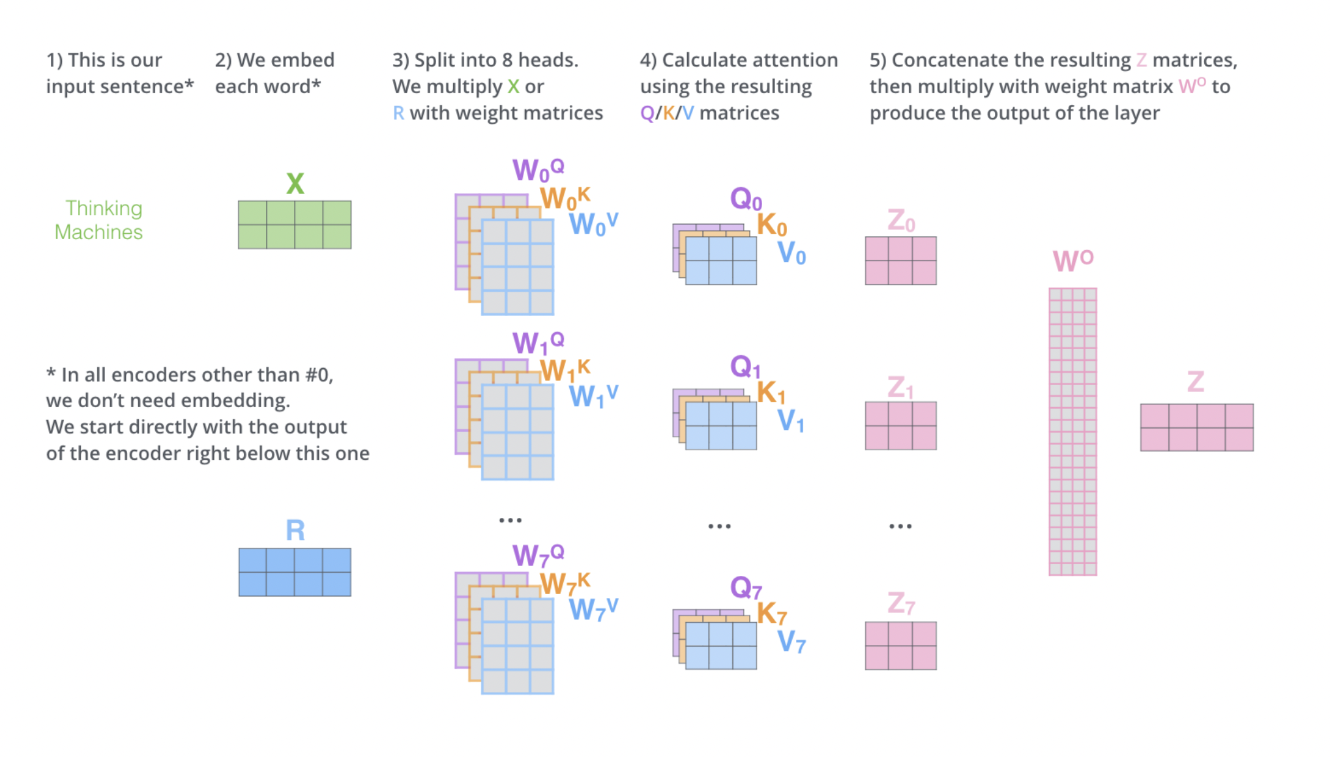
Много голов внимания

Slide 26
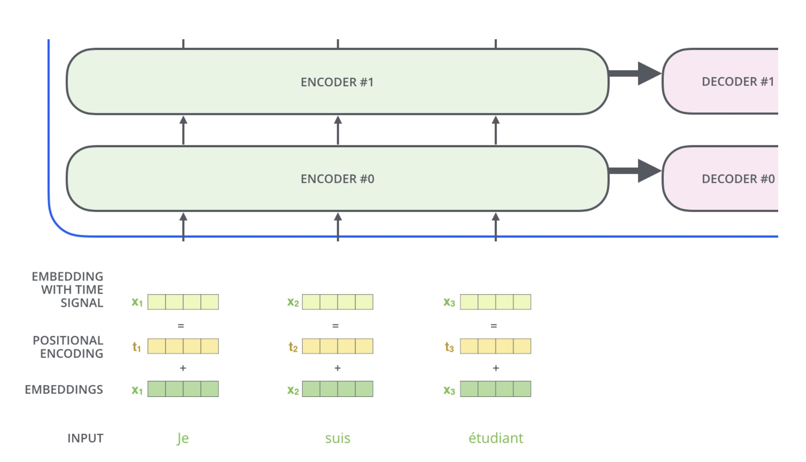
Как учесть позицию слова в предложении?
Сейчас наш эмбединг не зависит от того, где в предложении находится слово
Давайте подмешаем к эмбедингу positional encoding

Slide 27

Как энкодер и декодер работают вместе?

Slide 28
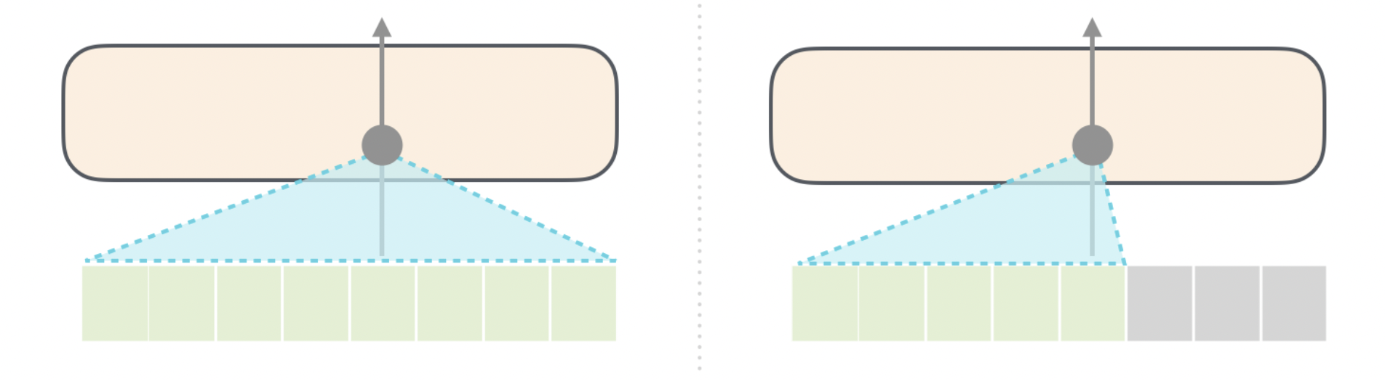
Как энкодер и декодер работают вместе?
После завершения фазы кодирования начинается декодирование
Каждый этап фазы декодирования возвращает элемент выходной последовательности
Повторяем, пока не выведем специальный символ (токен) конца последовательности
Encoder
Decoder

Slide 29
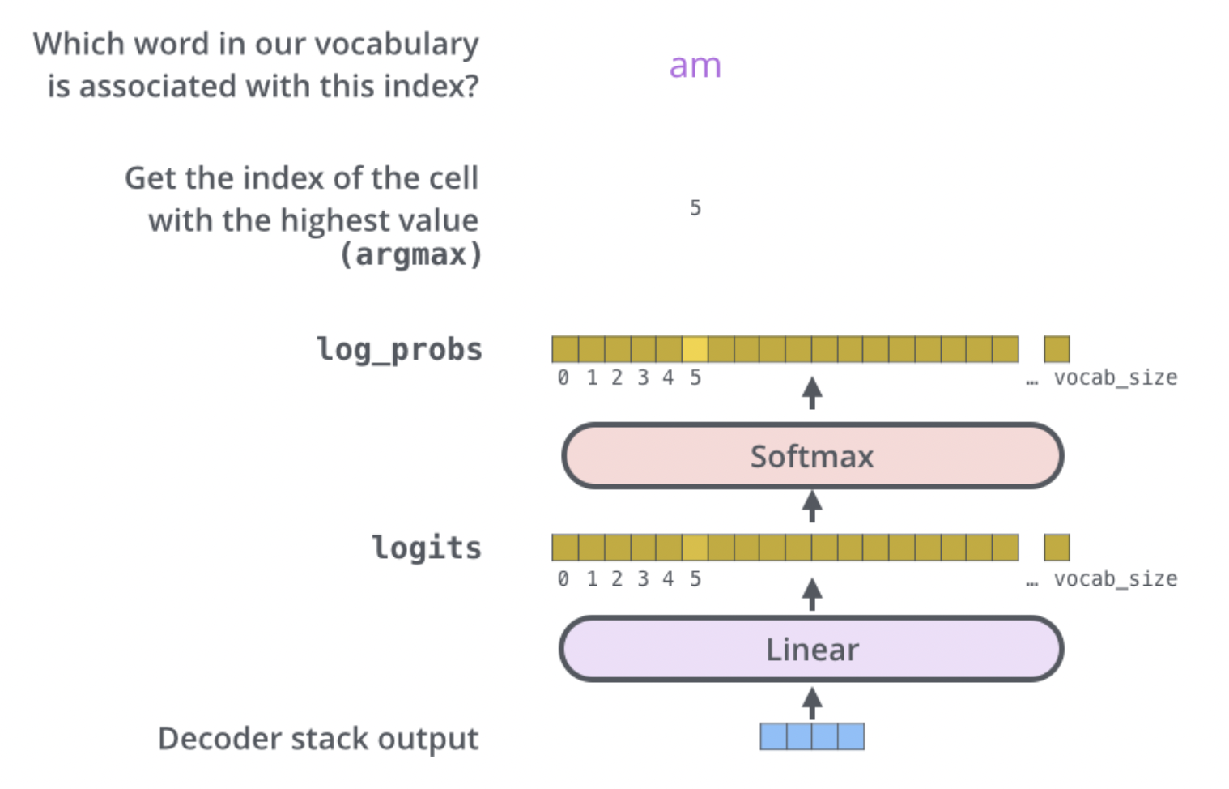
Декодер возвращает вектор - как получить слова?
Есть “выходной словарь”, например, 10тыс английских слов
Преобразуем вектор на выходе декодера в вектор длины 10тыс
Преобразуем числа в этом векторе в вероятности (логиты)

Slide 30
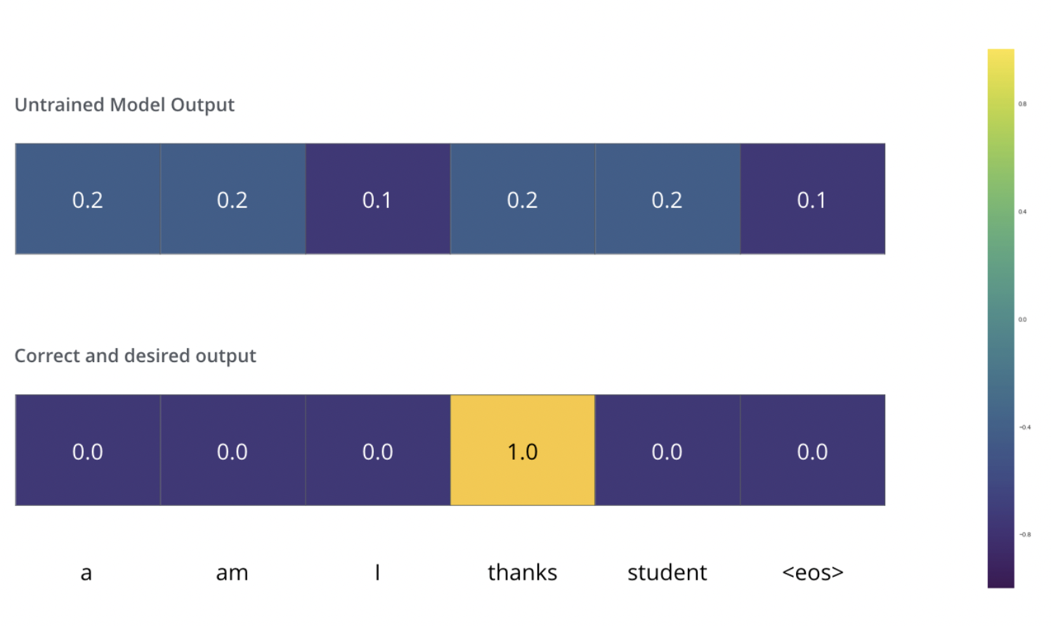
Как учить?
Unsupervised learning
Есть “таргет” - какое слово ожидаем получить (вероятность 1 только у этого слова)
Есть предсказание
Получили два распределения, можем вычислить, насколько они отличаются

Slide 31
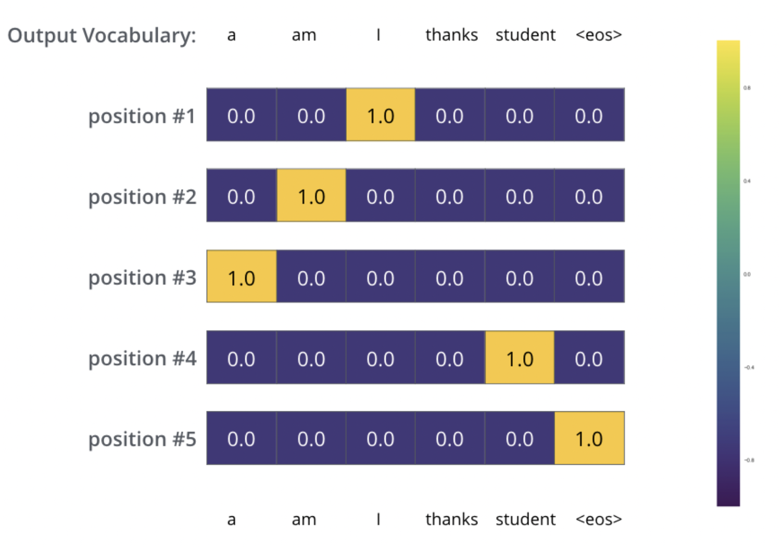
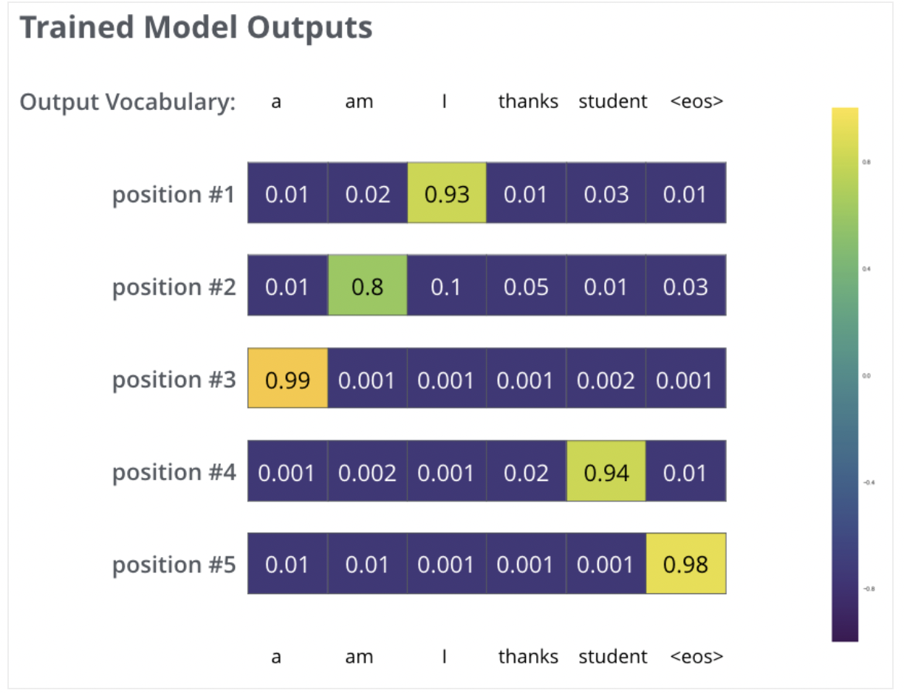
Как учить?

Slide 32
GPT-2

Slide 33
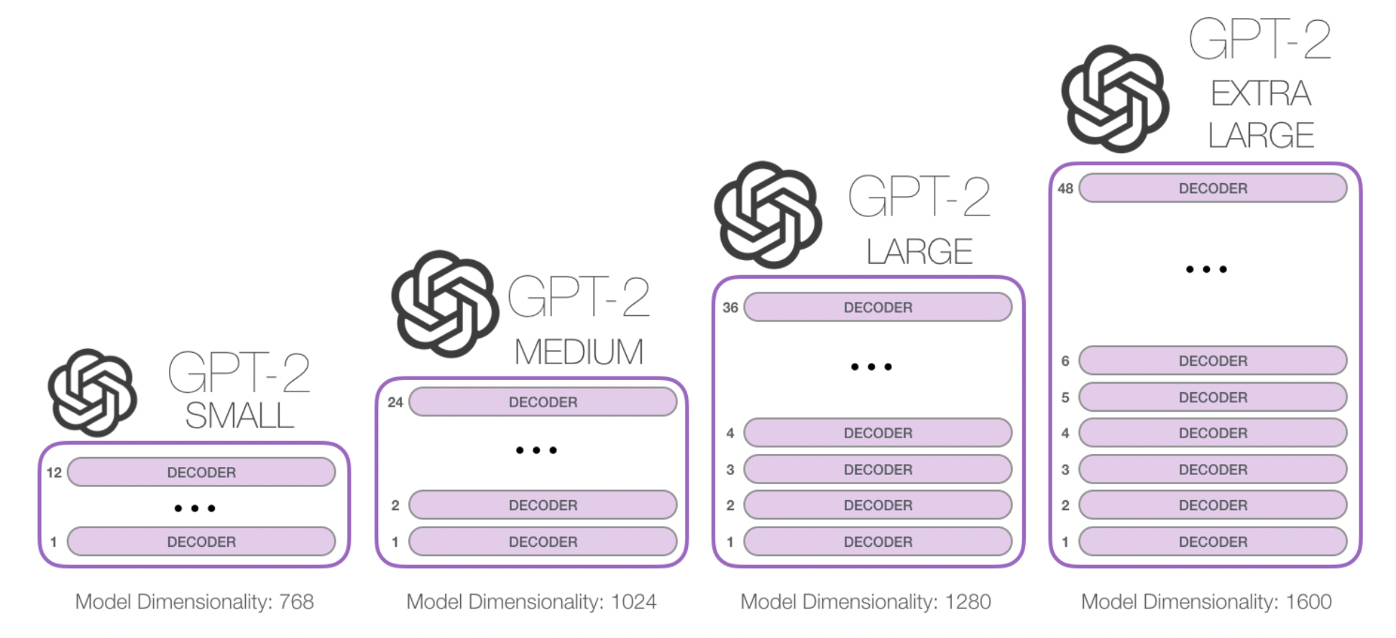
GPT-2 - только декодер

Slide 34
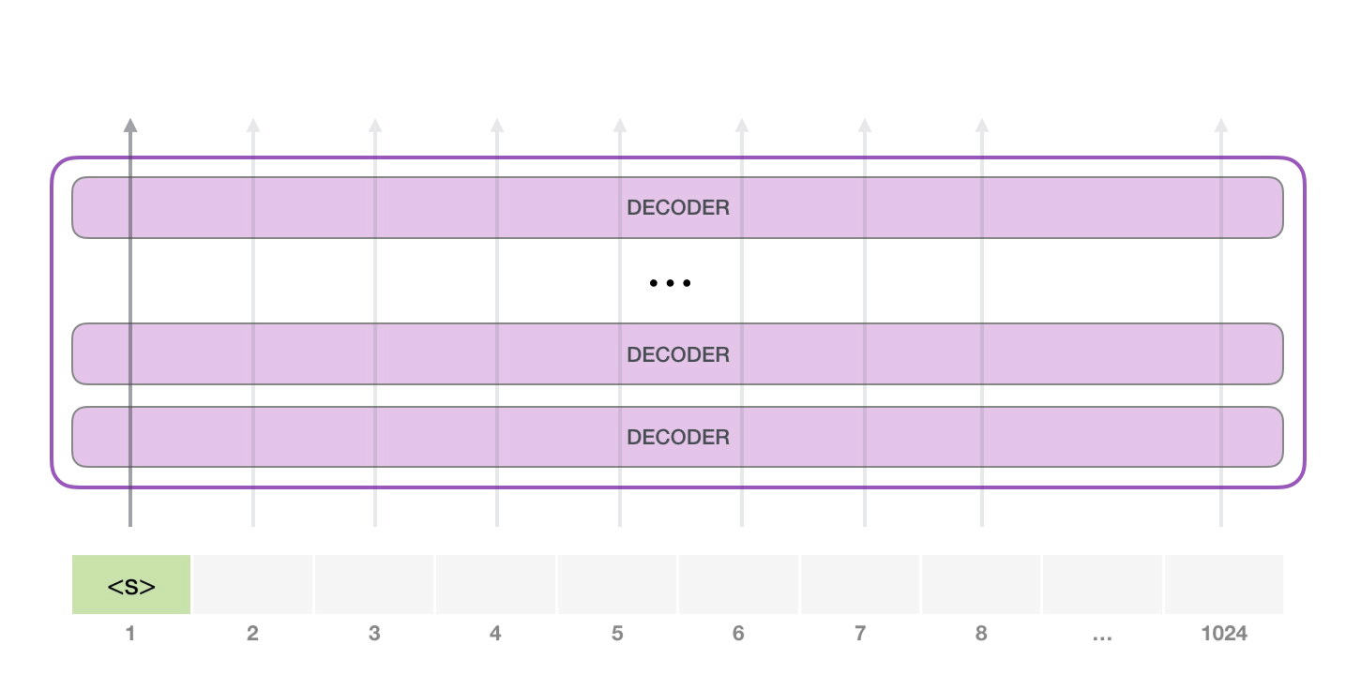
GPT-2 - только декодер

Slide 35
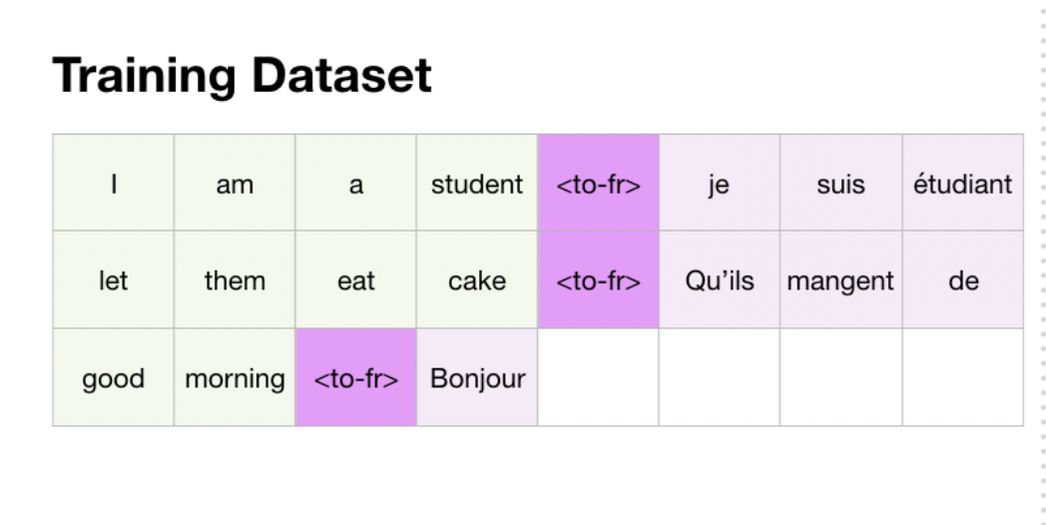
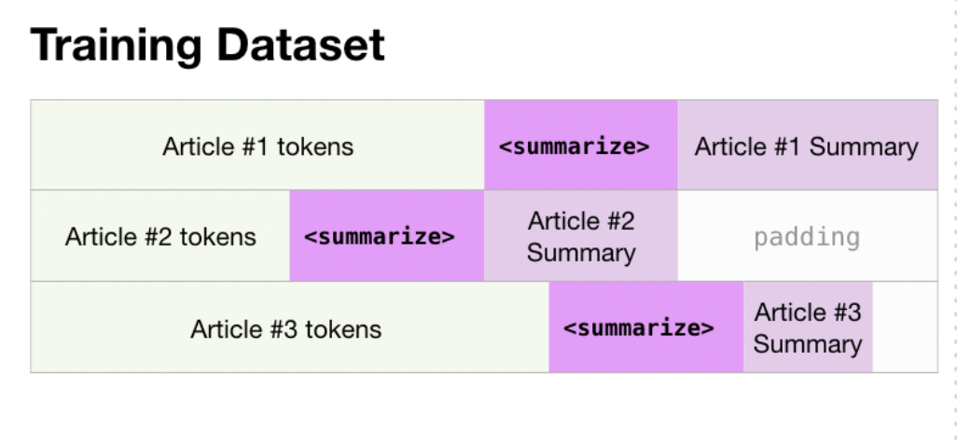
Как жить без энкодера? Добавить специальные токены!

Slide 36
BERT

Slide 37
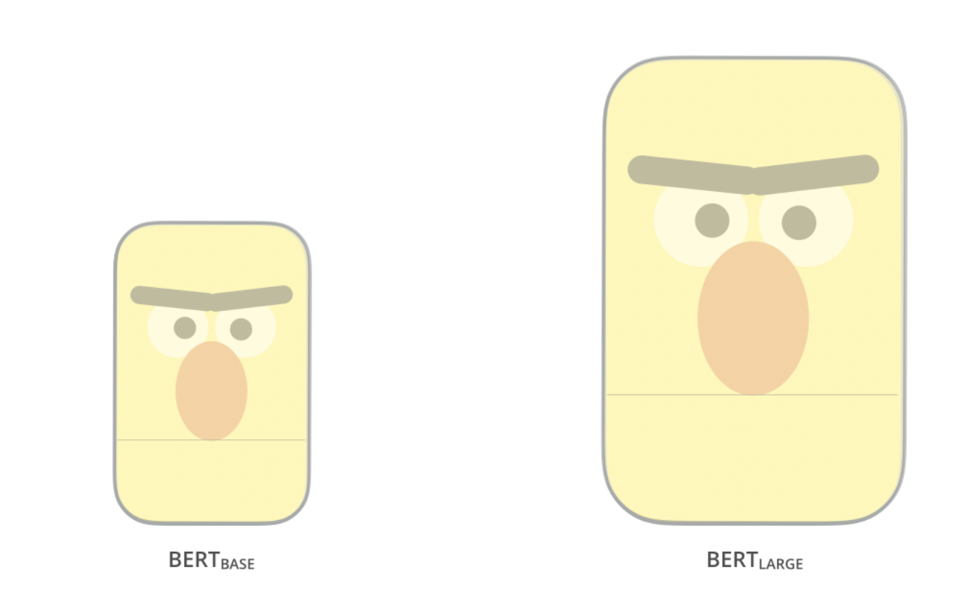
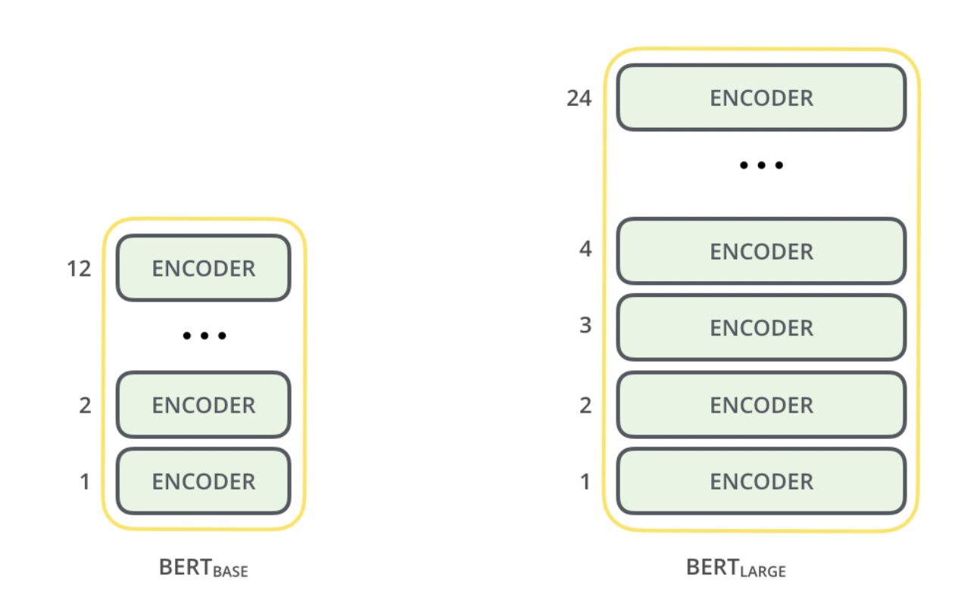
BERT - только энкодер

Slide 38
Проблемы с self-attention в encoder-only архитектуре
Кодировщик может смотреть на весь текст
Как тогда учить?
Encoder
Decoder

Slide 39
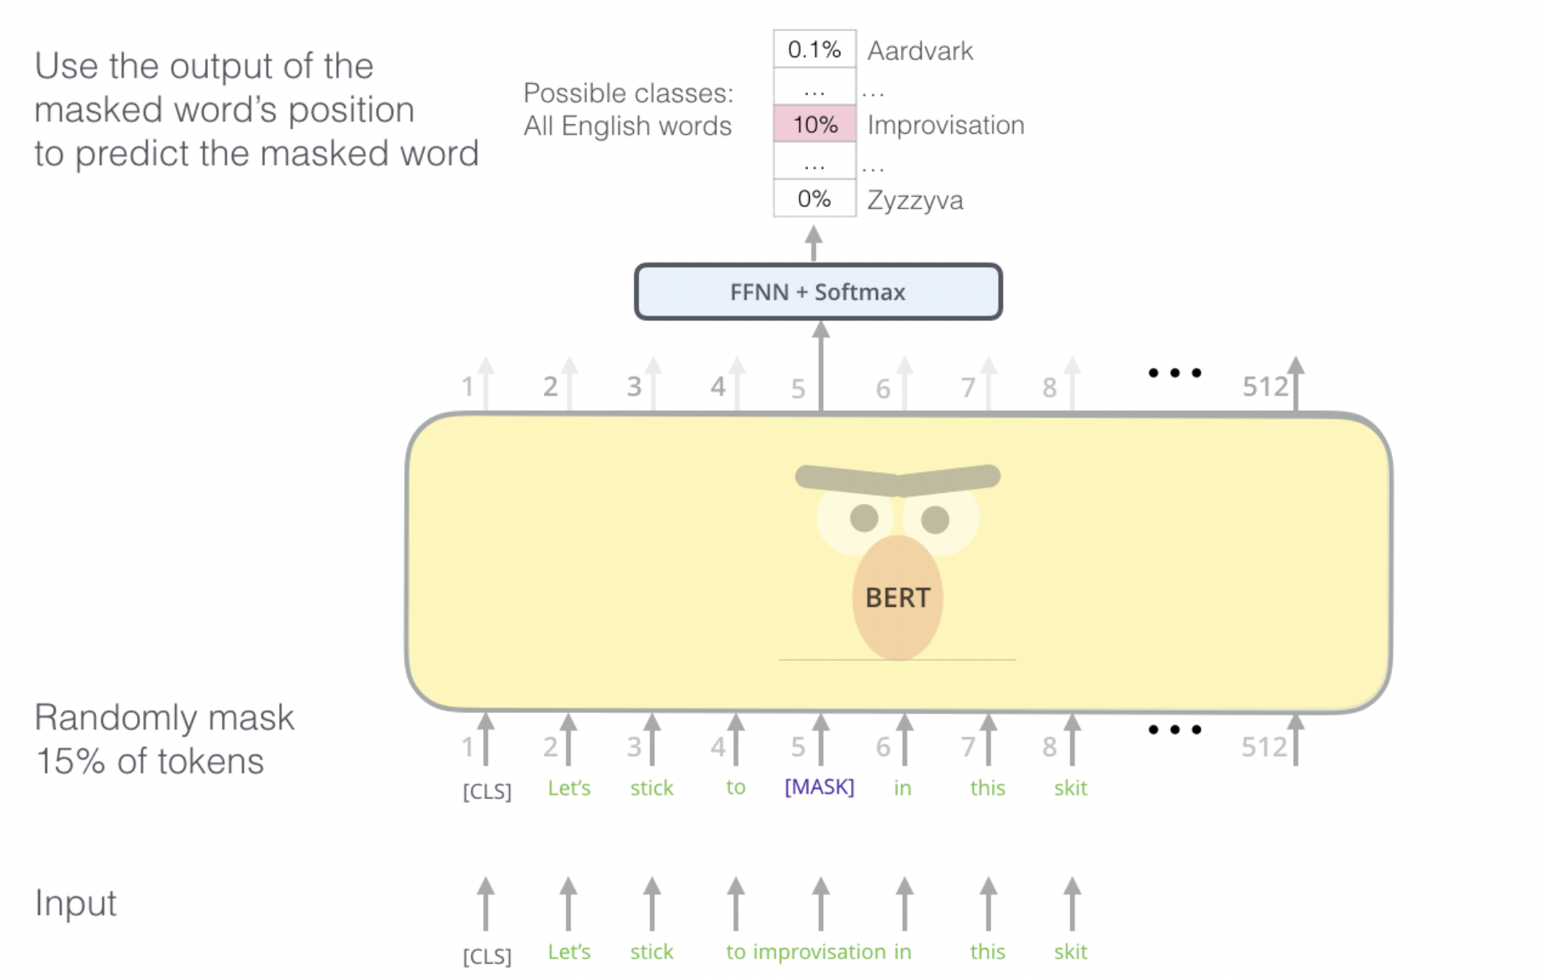
BERT: как учить (маскируем слова)

Slide 40
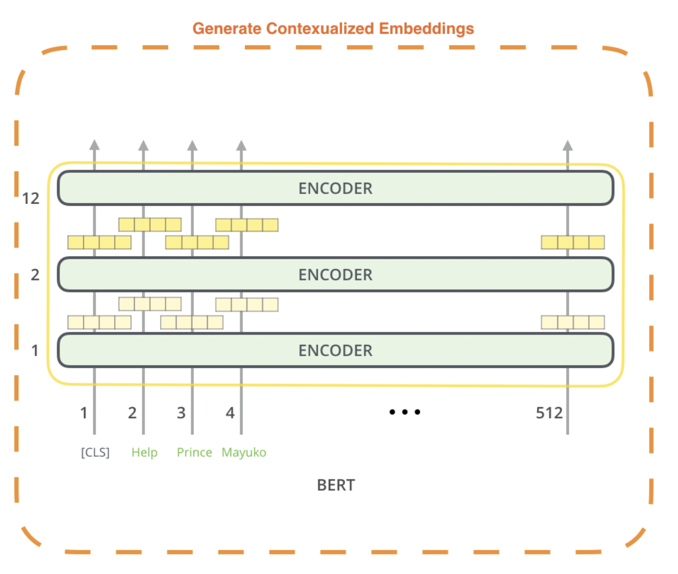
BERT: как использовать (крутые эмбединги)

Slide 41
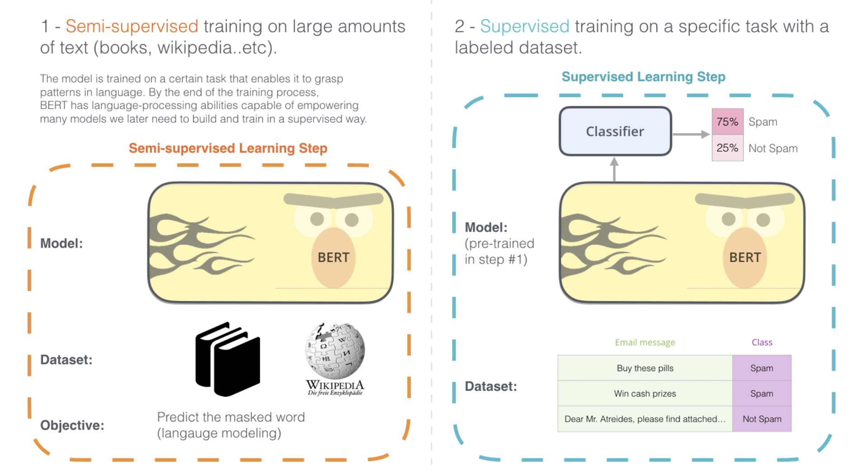
BERT: как использовать (дообучение)

Slide 42
Что узнали
Encoder-Decoder архитектуру
Разницу между GPT и BERT
Как учатся трансформерные модели
Проблема: модель - не агент, она просто “учит понимание” текстов из датасета. Если ее о чем-то попросить, то она просто продолжит просьбу как обычный текст

Slide 43
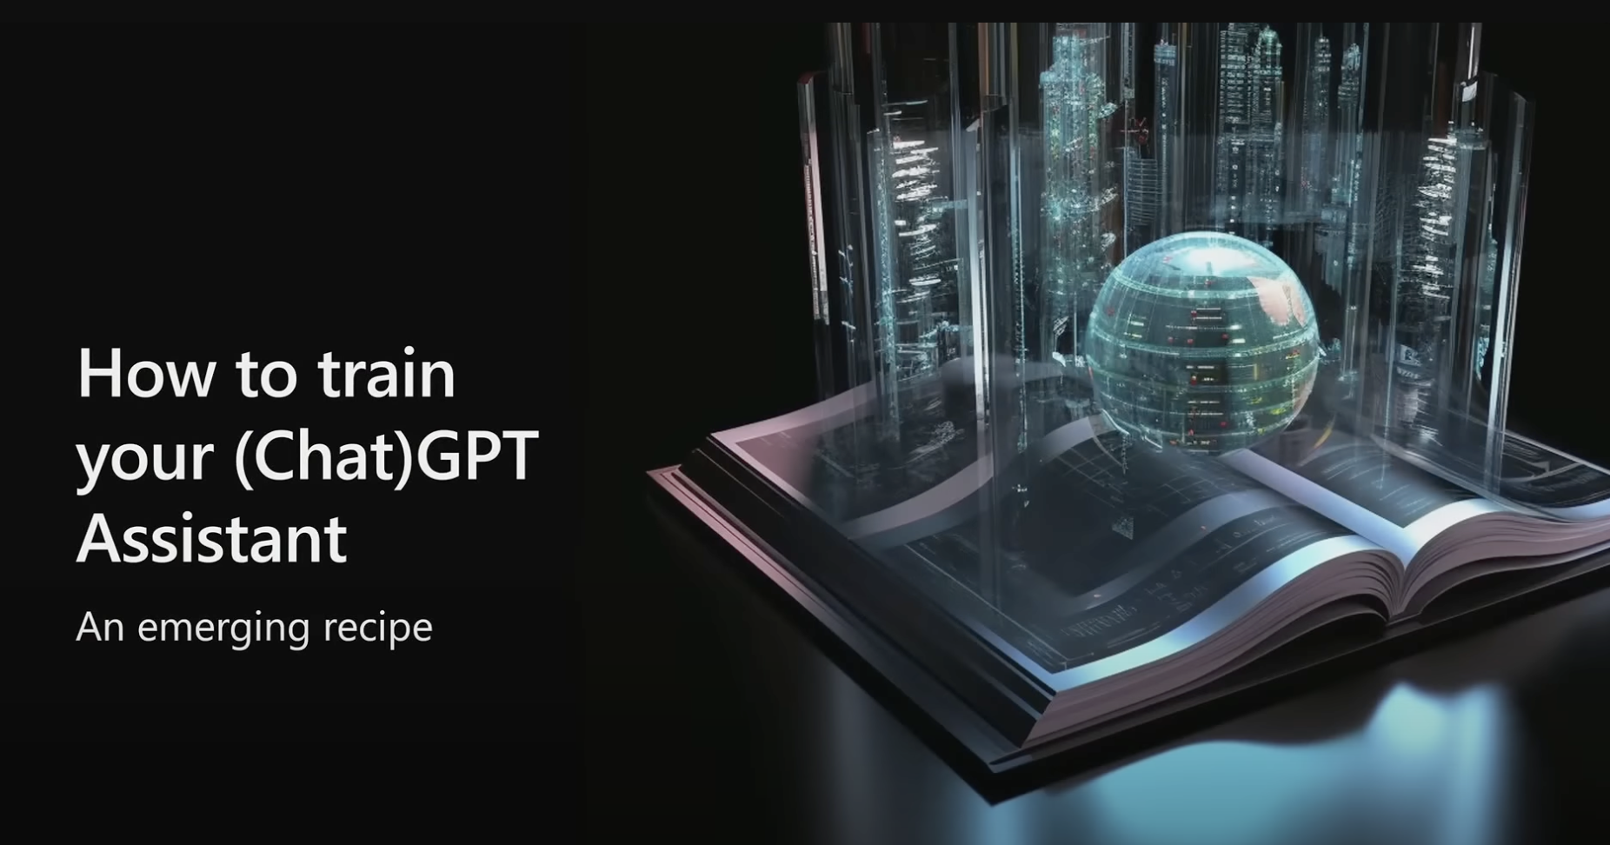

Slide 44
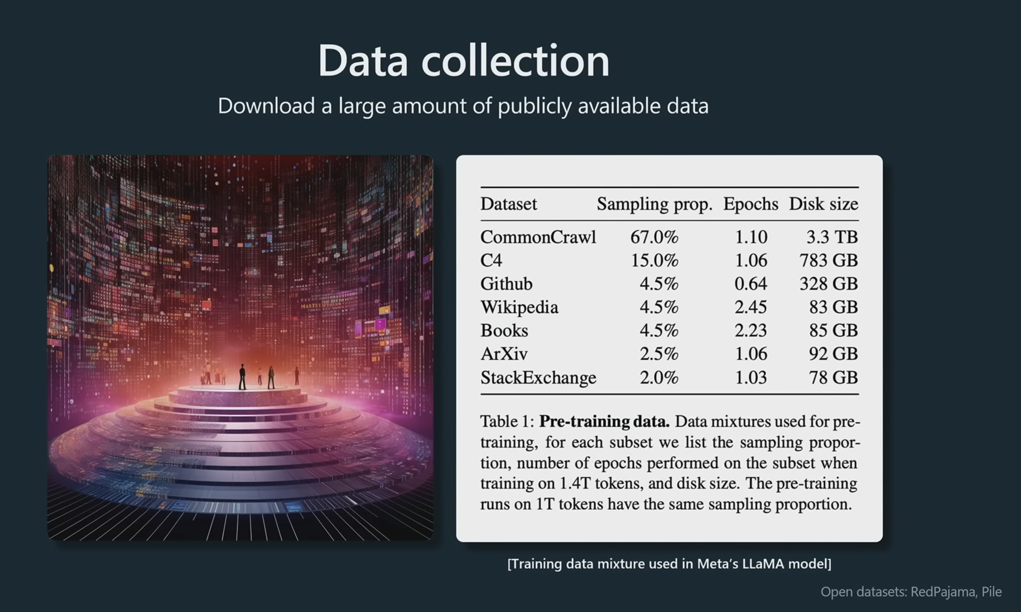

Slide 45
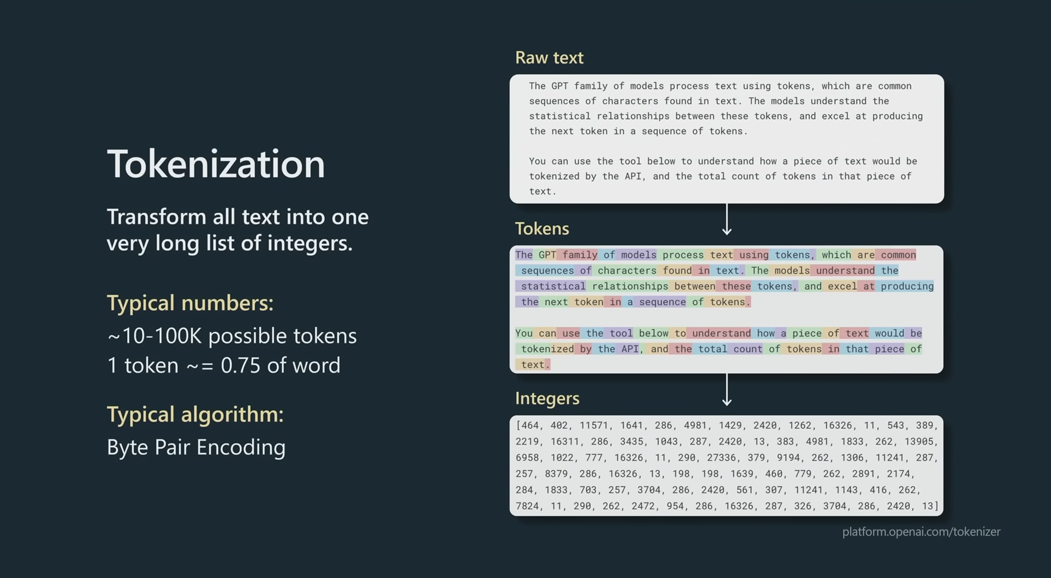

Slide 46
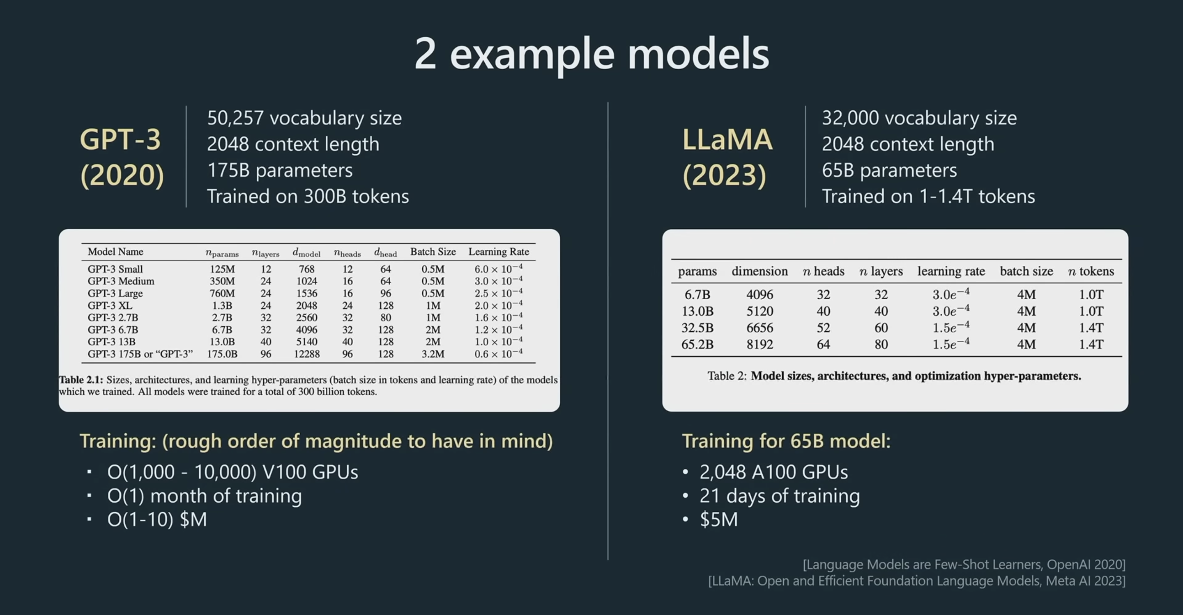

Slide 47
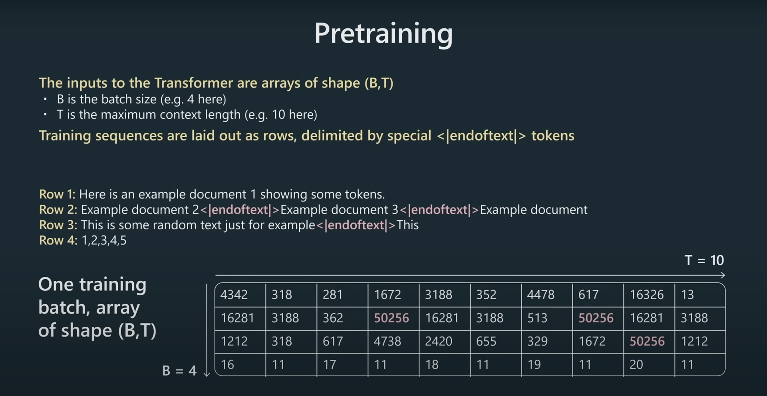

Slide 48
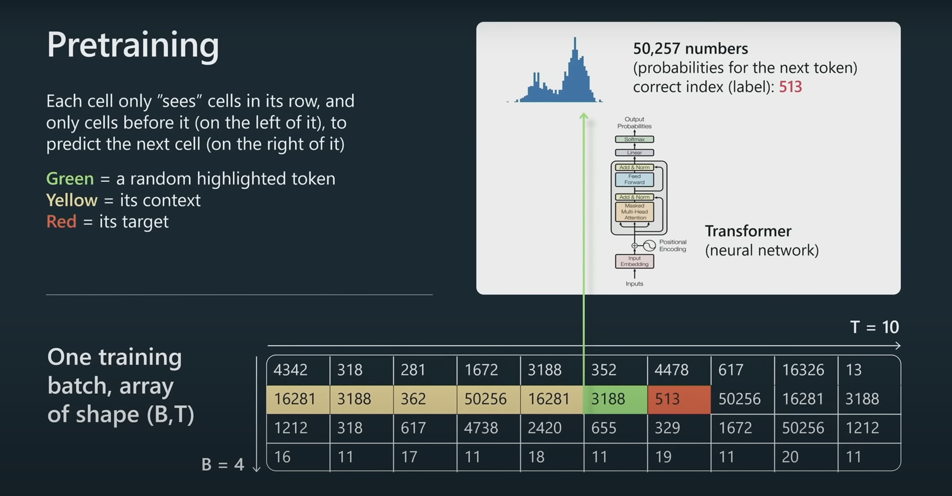

Slide 49
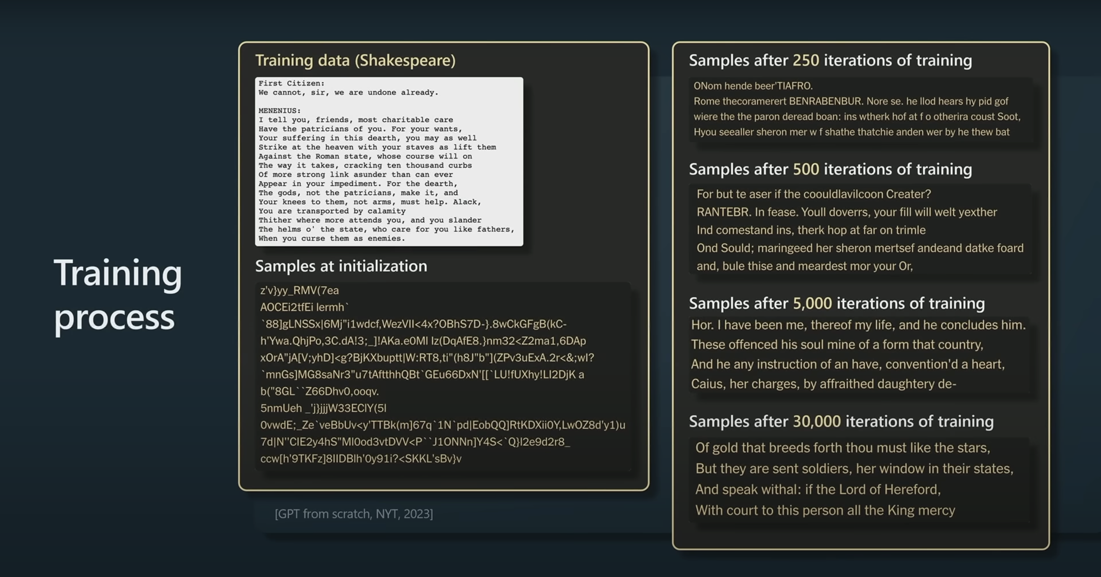

Slide 50
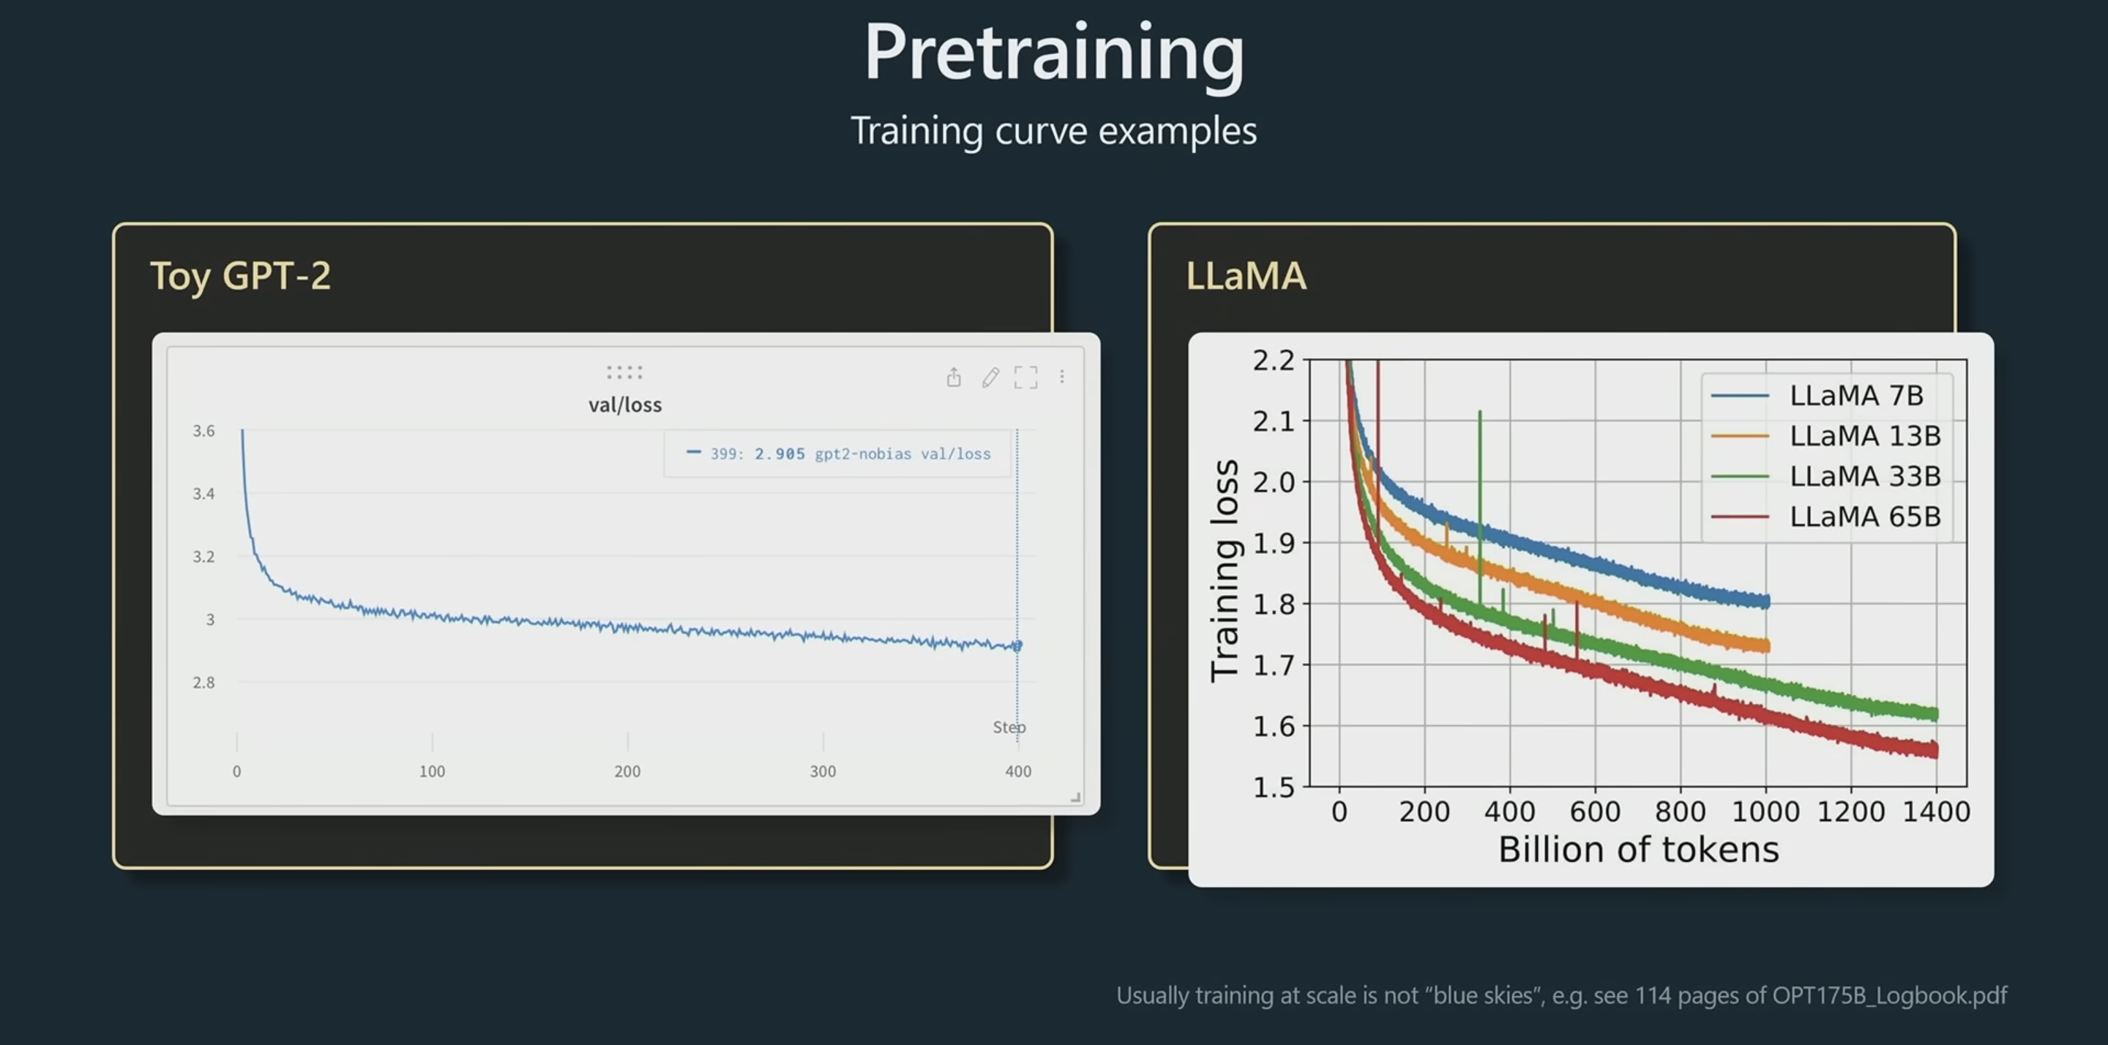

Slide 51
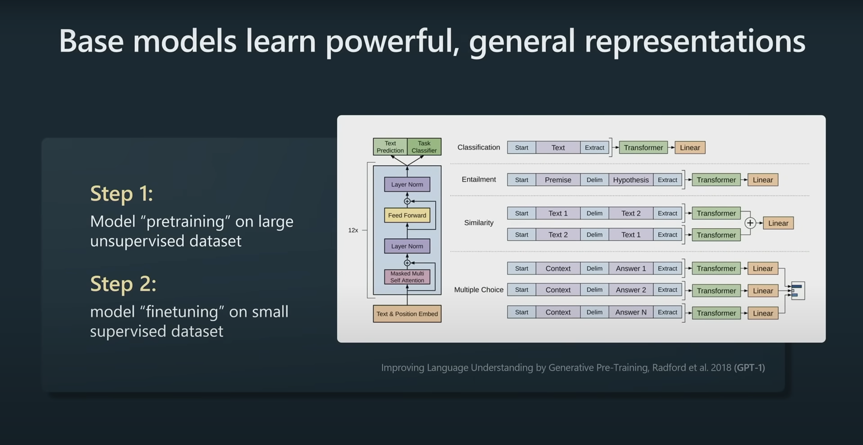

Slide 52
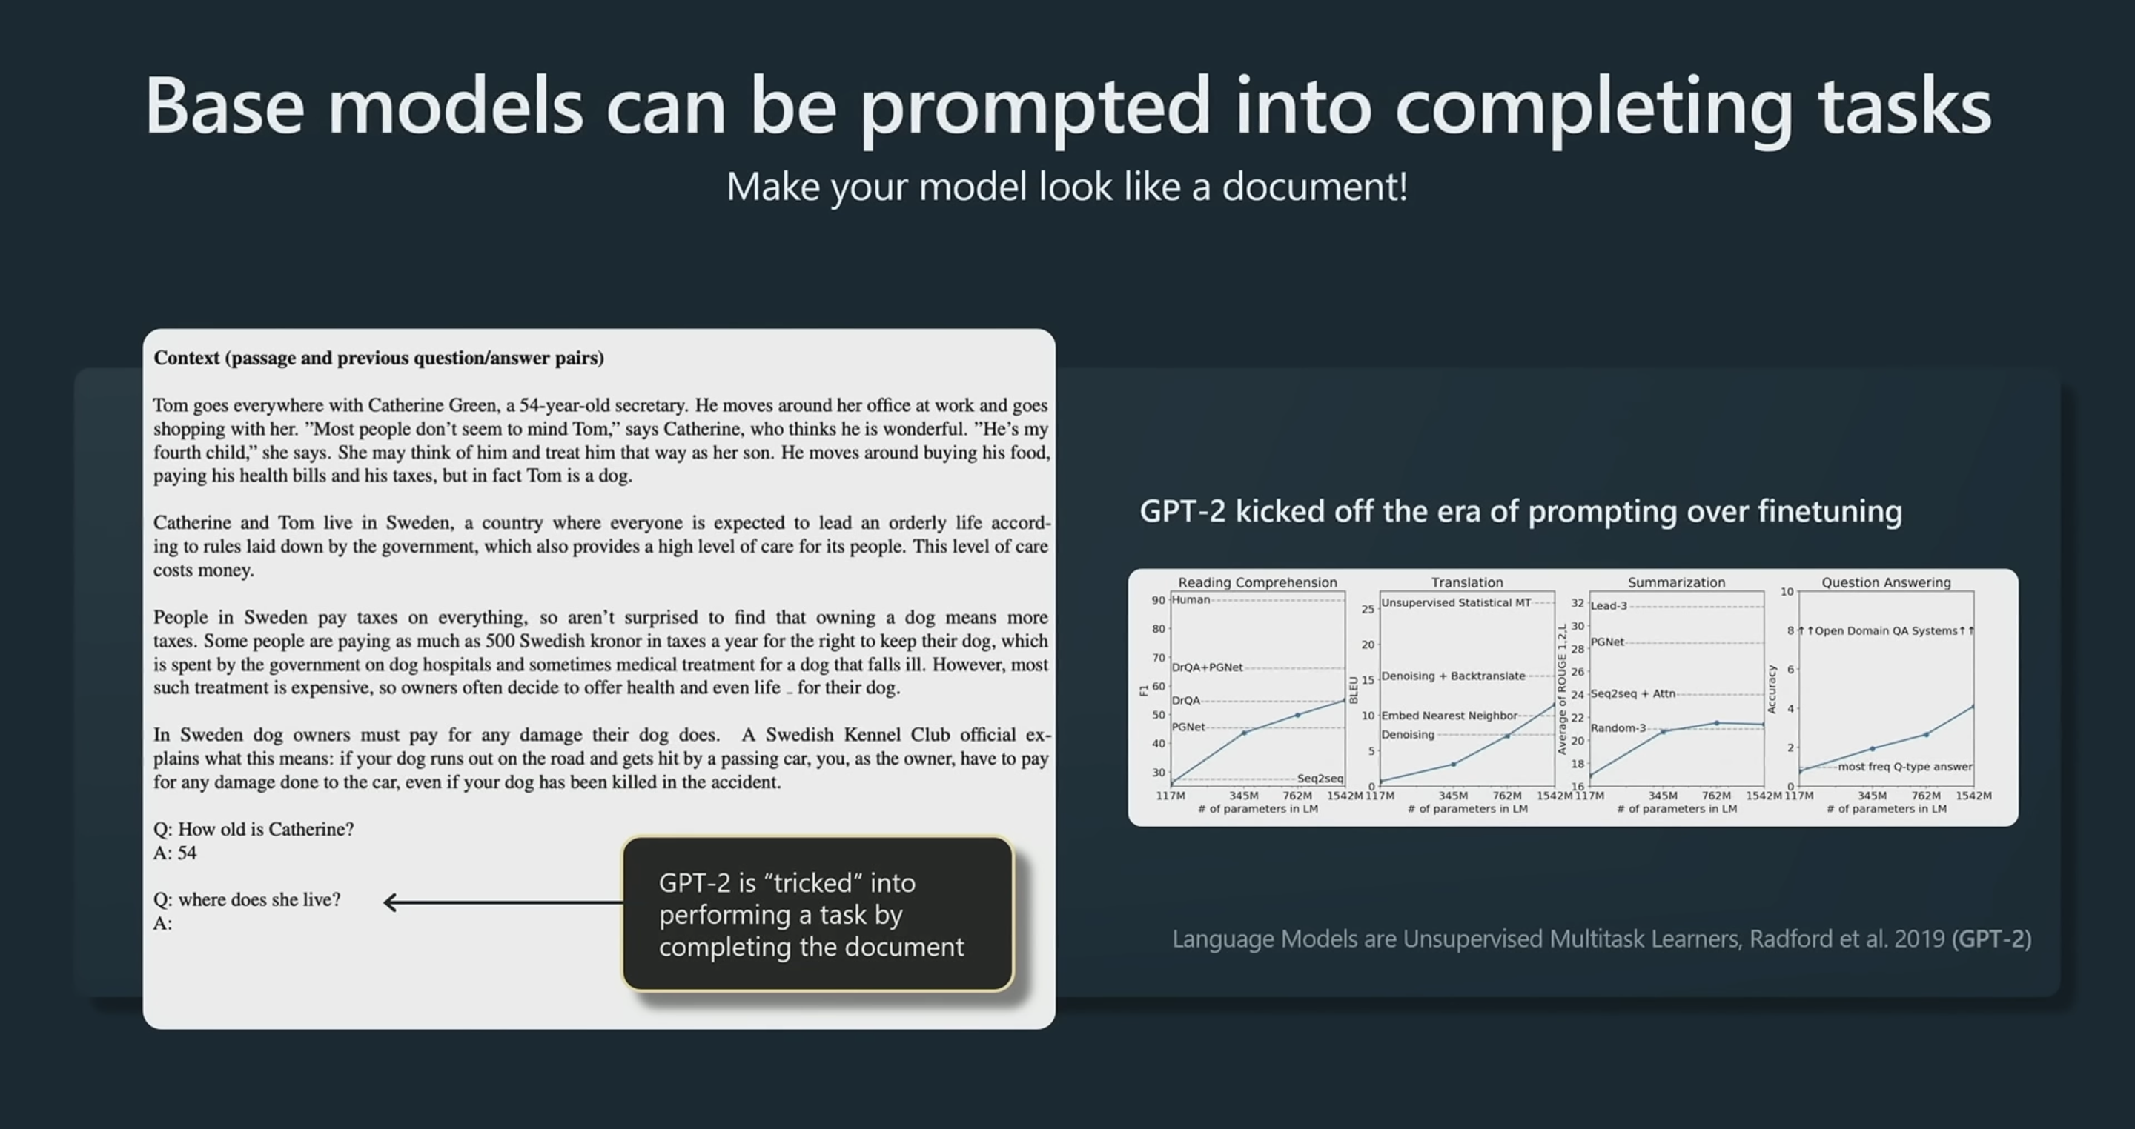

Slide 53


Slide 54


Slide 55


Slide 56


Slide 57


Slide 58


Slide 59


Slide 60


Slide 61


Slide 62


Slide 63


Slide 64


Slide 65


Slide 66


Slide 67


Slide 68


Slide 69


Slide 70


Slide 71


Slide 72


Slide 73


Slide 74


Slide 75


Slide 76


Slide 77


Slide 78


Slide 79


Slide 80


Slide 81


Slide 82


